Slide 1




Buenas prácticas y agilidad
Control de versiones y Git
Josu Gorostegui

Slide 2
La asignatura - Presentación
¿Quiénes impartimos este módulo?
Josu Gorostegui Software Architect. ARK Team
Juan Ignacio Forcén Team leader. Verificación Documental

Slide 3
La asignatura - Presentación
Módulo Agile, buenas prácticas de desarrollo y conocimientos transversales.
¿Por qué?
Para conocer prácticas transversales del desarrollo software
Se profundizará en:
Cuestiones transversales, git, control de versiones, …
Generación de Código con Inteligencia Artificial:
Frameworks de Trabajo
Cómo trabajar en equipo, qué me motiva…

Slide 4



El Profesor
Ingeniero de software y ML
Formado en Ingeniería de Telecomunicaciones, inició su trayectoria en Donostia dedicándose a la investigación en el ámbito de imagen y vídeo.
Motivado por el avance de la inteligencia artificial, se trasladó a Pamplona para especializarse en biometría y reconocimiento facial. Posteriormente, asumió roles de Product Manager en biometría facial y de voz.
Actualmente, desempeña funciones como Arquitecto de Software en Tecnología.
Josu Gorostegui
https://linkedin.com/in/josugorostegui
https://jgorostegui.github.io/

Slide 5

Índice
Introducción al Control de Versiones
Qué es Git
Fundamentos de Git
Flujo de trabajo básico con Git
Trabajar con Ramas
Trabajar con repositorios remotos
Buenas prácticas en Git

Slide 6
Introducción al control de versiones
El control de versiones es como una máquina del tiempo para nuestro código.
A menudo es denominado "control de código fuente", es una metodología que rastrea y administra los cambios en el código de software a lo largo del tiempo.
Es necesario que nuestro código mantenga un histórico de cambios para poder trabajar en un entorno colaborativo.
Un sistema de control de versiones le permite realizar un seguimiento de los cambios en sus documentos.
Permite ir a una versión anterior del código anterior.

Slide 7
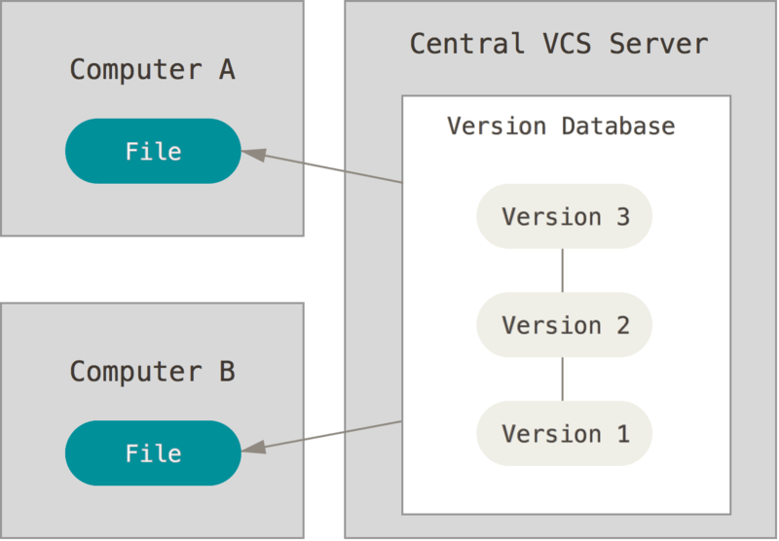
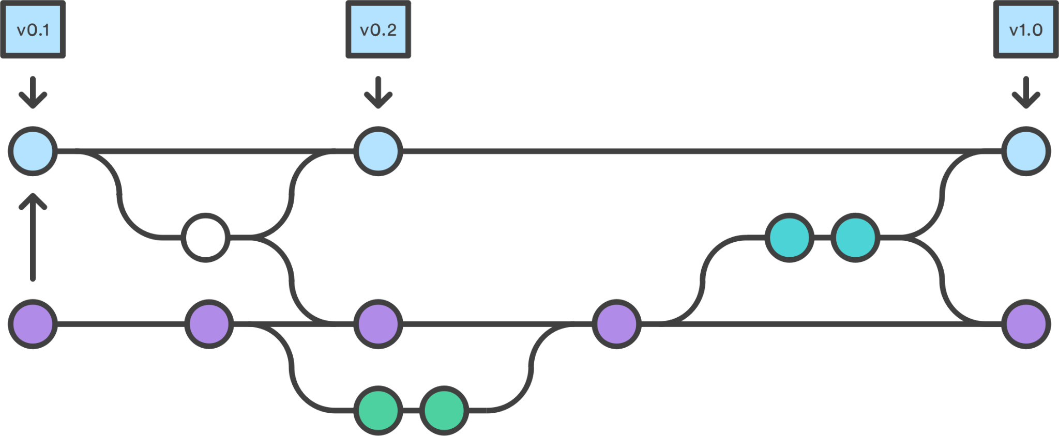
Introducción al control de versiones
¿Por qué es necesario?
Protección del Código Fuente
Trabajo Colaborativo
Historial Completo
Creación de Ramas y Fusiones
Trazabilidad
Reducción de Errores y Problemas

Slide 8
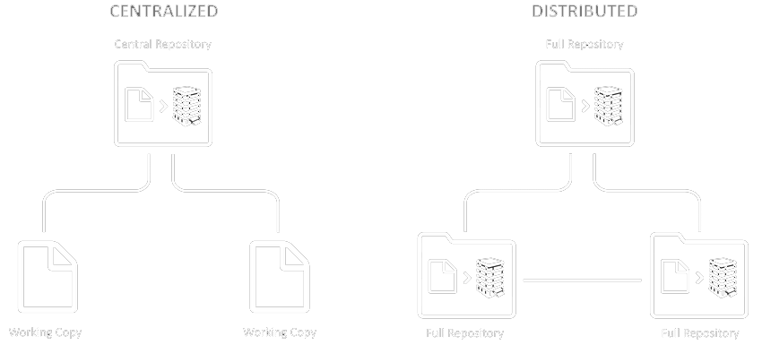
Introducción al control de versiones
Central vs distribuido
Central: Se tiene una copia del proyecto en un servidor central y los integrantes del equipo realizan una actualización de estos archivos de acuerdo a los cambios que realizan.
Distribuido: Los desarrolladores trabajan en su repositorio local y los cambios se actualizan entre repositorios.
CENTRALIZED
DISTRIBUTED

Slide 9


Introducción al control de versiones
Historia
Git
Creado por Linux Torvalds
SVN
Creado por CollabNet
2005
CVS
Nullam id dolor id nibh ultricies.
2000
RCS (Revision control System)
Creación de SCCS (Source Code Control System)
1986
1982
1972

Slide 10
Introducción al control de versiones
Sistemas locales
RCS (Revision Control System)
Fue uno de los primeros sistemas de control de versiones. Guardaba conjuntos de cambios en archivos especiales.
Ventajas
Mejor que copiar carpetas manualmente.
Desventajas
Solo funcionaba localmente.
Si dos desarrolladores intentaban hacer cambios al mismo tiempo, surgían complicaciones.

Slide 11
Introducción al control de versiones
Sistemas Centralizados
Los sistemas centralizados como CVS y posteriormente Subversion (SVN)
Características
Todos los cambios se registran en un servidor central.
Los desarrolladores obtienen la última versión del servidor y envían sus cambios.
Ventajas
Facilita la colaboración.
Control centralizado.
Desventajas
Si el servidor falla y no hay copias de seguridad, se pierde todo.
Todos los desarrolladores dependen de la accesibilidad del servidor central.

Slide 12
Introducción al control de versiones
Sistemas Distribuidos
Dentro de sistemas distribuidos se encuentran Git y Mercurial
Características
Cada desarrollador tiene una copia local completa del historial del proyecto.
Los cambios se pueden compartir entre diferentes repositorios.
Ventajas
Funciona sin conexión.
Los repositorios pueden ser respaldados por múltiples personas, reduciendo el riesgo de pérdida.
Permite colaboraciones más flexibles.
Desventajas
Curva de aprendizaje inicialmente más empinada.

Slide 13

Introducción al control de versiones
Git
¿Qué es Git?
Git es un sistema de control de versiones (VCS) y gestor de código fuente (SCM).
Principales características:
Software libre y gratuito.
Control de versiones distribuido: cada clon es un repositorio completo.
Diseñado para manejar desde pequeños a grandes proyectos con rapidez y eficiencia.
Ampliamente adoptado en la industria y respaldado por una amplia comunidad.
GitHub, una plataforma popular, ofrece un servicio "hosted" basado en Git.
Documentación disponible oficial en múltiples idiomas

Slide 14
Introducción al control de versiones
Git
Origenes
El desarrollo del kernel de Linux: un proyecto de código abierto de gran envergadura.
Hasta 2002: cambios mediante parches y archivos.
2002-2005: uso de BitKeeper, un DVCS propietario.
Nacimiento de Git
Creado por Linus Torvalds con objetivos claros:
Rapidez.
Diseño sencillo.
Soporte para desarrollo no lineal.
Totalmente distribuido.
Eficiencia en proyectos grandes.
Desde 2005: Evolución y maduración, manteniendo sus características fundamentales.

Slide 15
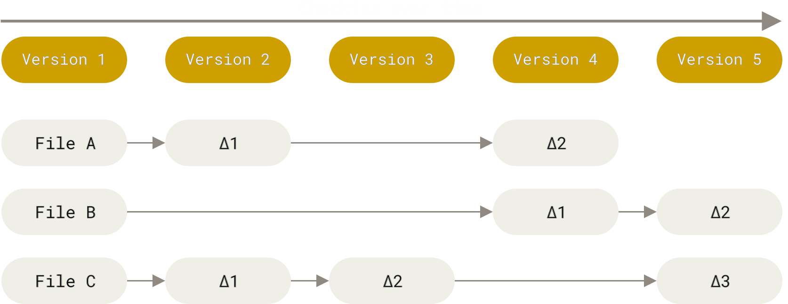
Introducción al control de versiones
Características principales de Git
Copias instantáneas, no diferencias
Otros sistemas almacenan la información como un conjunto de archivos y modificaciones de ellos a través del tiempo.

Slide 16
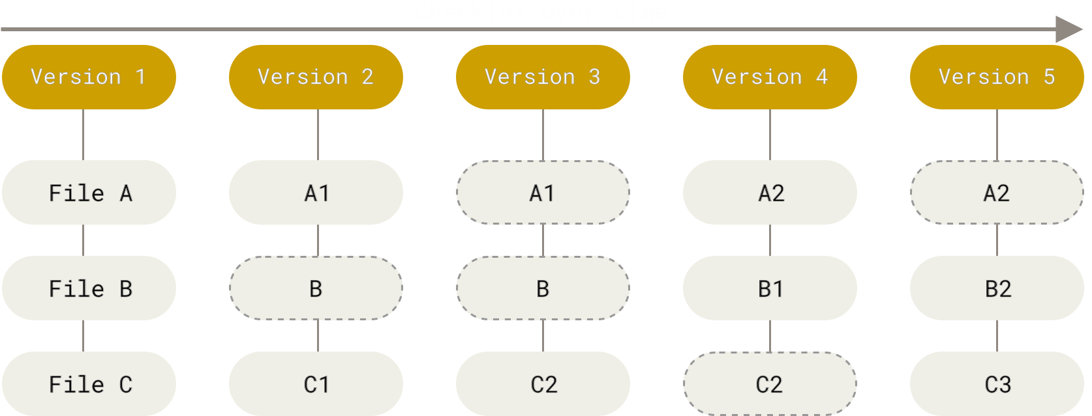
Introducción al control de versiones
Características principales de Git
Copias instantáneas, no diferencias
Git maneja sus datos como un conjunto de copias instantáneas de un sistema de archivos miniatura.

Slide 17
Fundamentos de Git
Git Internals
Git, es un sistema de archivos direccionable por contenido con una interfaz de usuario de sistema de control de versiones (VCS) construida sobre él.
Esto significa que Git, es un almacén de datos clave-valor que permite insertar cualquier tipo de contenido y recuperar ese contenido más tarde utilizando una clave única proporcionada por Git.
Comandos Plumbing: Bajo nivel, utilizados para operaciones internas y scripts.
Ejemplo: git hash-object, git cat-file
Comandos Porcelain: Interfaz de usuario amigable para las operaciones diarias.
Ejemplo: git add, git commit, git branch
El directorio .git
Esta carpeta se crea nada más hacer git init, donde se encuentra todo lo almacenado/manipulado por git.
$ git init
$ ls -F1 .git/
config description HEAD hooks/ info/ objects/ refs/

Slide 18
Fundamentos de Git
Git Internals
El directorio .git
Esta carpeta se crea nada más hacer git init, donde se encuentra todo lo almacenado/manipulado por git.
$ git init
$ ls -F1 .git/
config description HEAD hooks/ info/ objects/ refs/

Slide 19

Fundamentos de Git
git y GitHub
Herramienta de control de versiones
Servicio de hosting para proyectos de Git

Slide 20
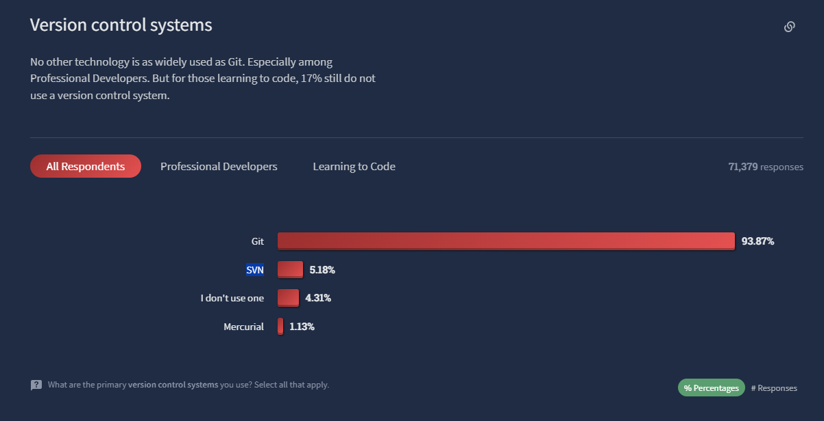
Fundamentos de Git
git y GitHub

Slide 21
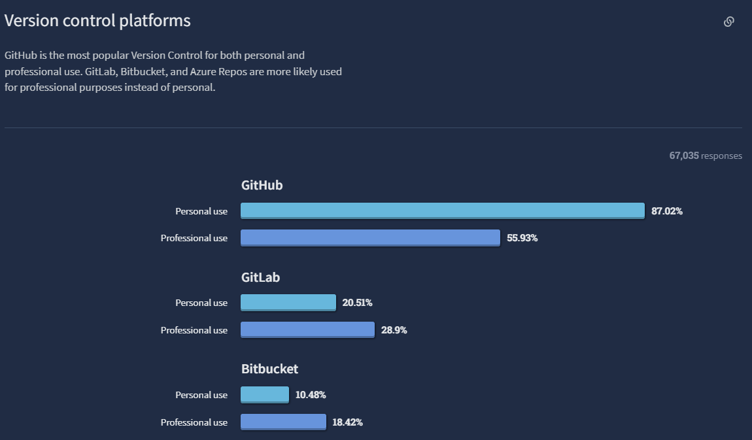
Fundamentos de Git
Utilizando git
git y GitHub

Slide 22







Fundamentos de Git
GitHub, GitLab y Bitbucket
Diferentes plataformas y herramientas, algunas con GUI stand-alone o integradas en el editor.
Plataformas
GitHub permite trabajar con las herramientas de CI/CD de su elección, pero deberá integrarlas usted mismo. Los usuarios de GitHub suelen trabajar con un programa de CI de terceros
GitLab tiene integrados flujos de trabajo de integración continua/entrega continua (CI/CD) y DevOps.

Slide 23
Fundamentos de Git
Instalación
En Linux/Mac OS:
Ya viene instalado por defecto, aunque no última versión
Ubuntu: apt-get install git
Mac OS: brew install git
Última versión disponible en: https://git-scm.com/downloads
En Windows:
Se descarga desde la web oficial: https://git-scm.com/download/win
Funciona exactamente igual en todos los sistemas operativos.

Slide 24
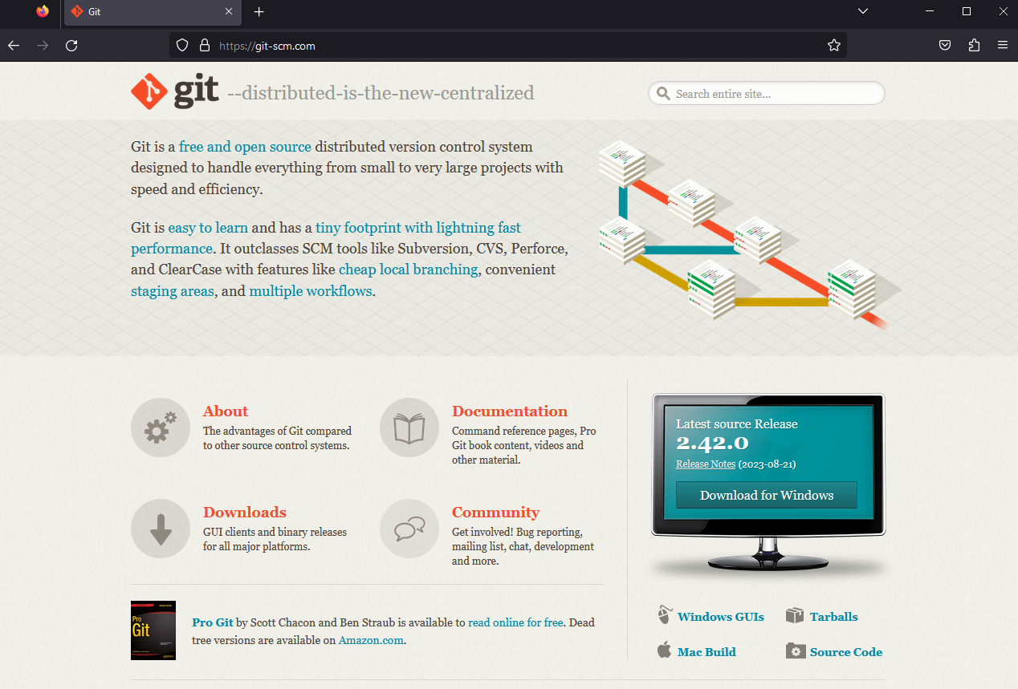
Fundamentos de Git
Referencias
Git
El libro es gratuito y está traducido a todos los idiomas
En la web también hay documentación y otros recursos

Slide 25
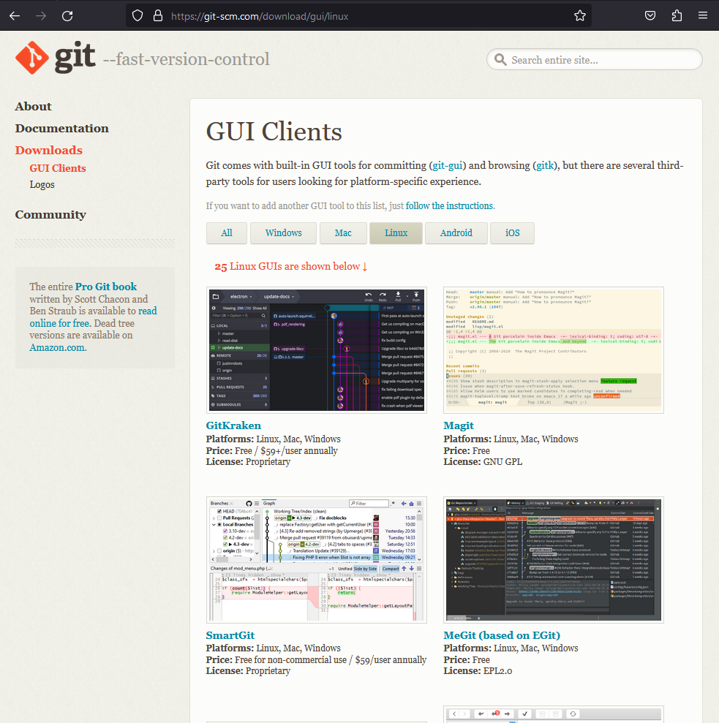
Fundamentos de Git
Referencias
Clientes GUI
Fuente: https://git-scm.com/downloads/guis
Más populares:
Clientes desde VS Code
GitHub desktop
GitKraken
SourceTree

Slide 26
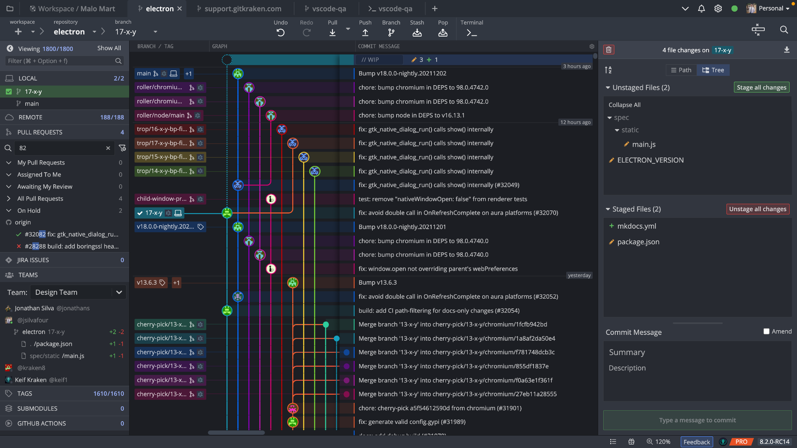
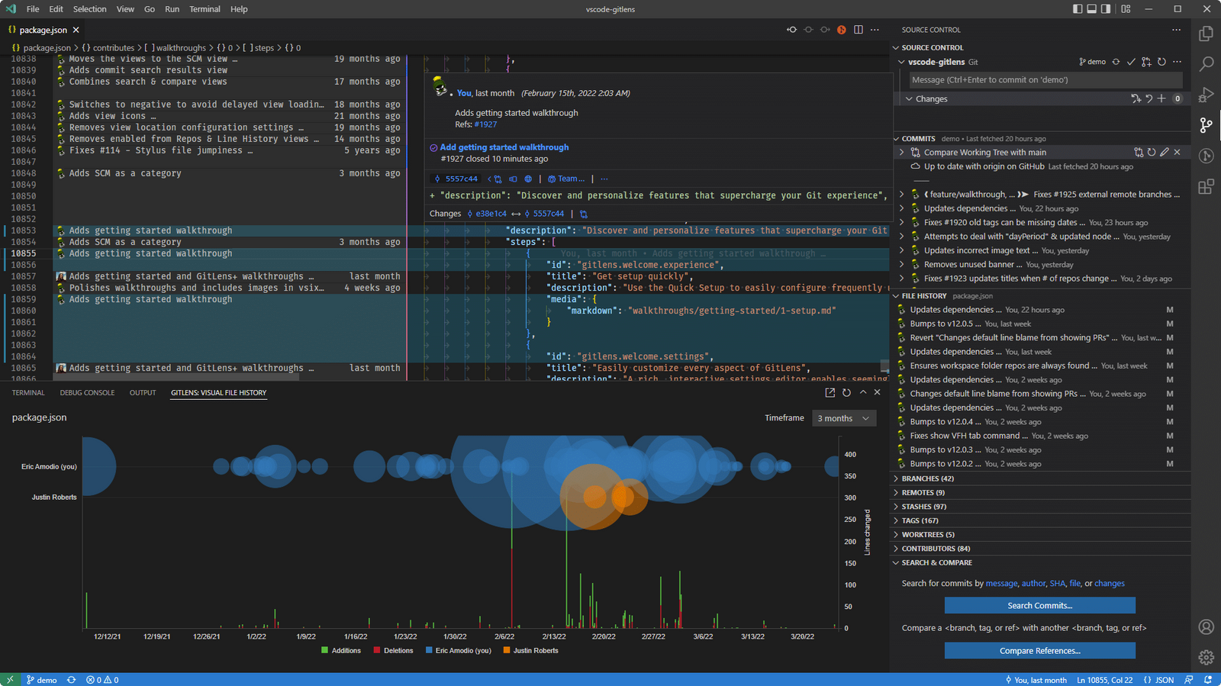
Fundamentos de Git
GitHub, GitLab y Bitbucket
Herramientas con GUI para trabajar con Git

Slide 27
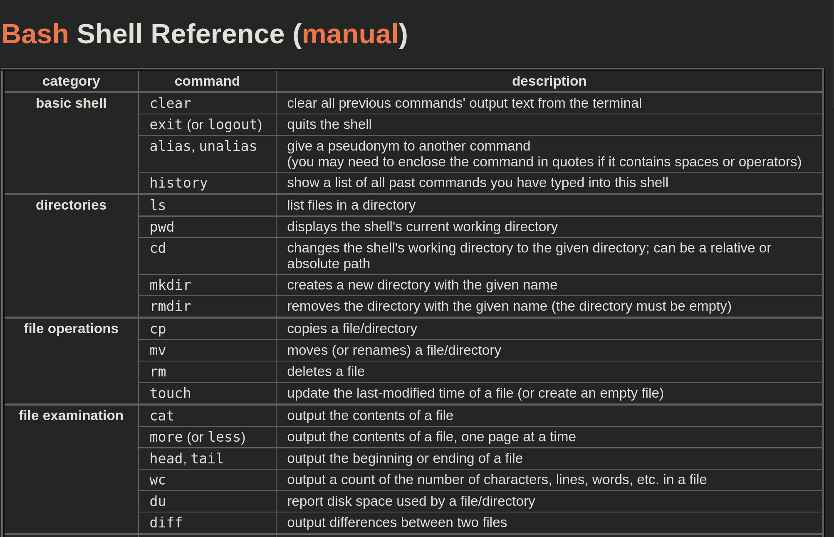
Fundamentos de Git
Terminal | Comandos básicos
Referencias
https://courses.cs.washington.edu/courses/cse390a/14wi/bash.html
D

Slide 28
Fundamentos de Git
Fundamentos de Git
Terminología general
Commit
Como sustantivo, un punto en la historia de Git
Como verbo: La acción de crear un nuevo snapshot en un proyecto Git, y el hecho de añadirlo a la historia.
Repositorio
El directorio que contiene el proyecto git, así como sus archivos.
Si es un repositorio, tendrá una carpeta oculta con algunos archivos llamada .git
SHA
Un SHA es básicamente un número de identificación para cada confirmación.
SSH
Protocolo de seguridad que permite a conectar y autenticarse con servicios y servidores remotos.

Slide 29

Fundamentos de Git
Configurando git
Para configurar git es necesario realizar los siguiente pasos:
Crearse una cuenta en GitHub.
Generar claves SSH, siguiendo el tutorial de github.
Añadir/vincular las llaves SSH a la cuenta de GitHub
Configurar git
Comandos
$ ssh-keygen -t ed25519 -C "tunombre@gmail.com"
$ cat ~/.ssh/id_ed25519.pub

Slide 30

Fundamentos de Git
Configurando git
Para configurar git es necesario realizar los siguiente pasos:
Crearse una cuenta en GitHub.
Generar claves SSH, siguiendo el tutorial de github.
Añadir/vincular las llaves SSH a la cuenta de GitHub
Configurar git
Comandos
$ ssh-keygen -t ed25519 -C "tunombre@gmail.com"
$ cat ~/.ssh/id_ed25519.pub

Slide 31
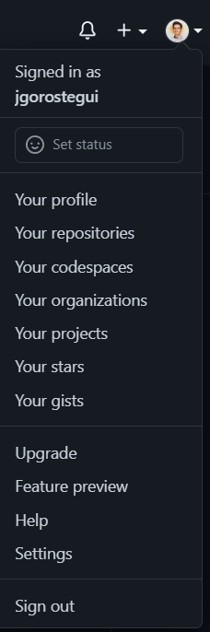
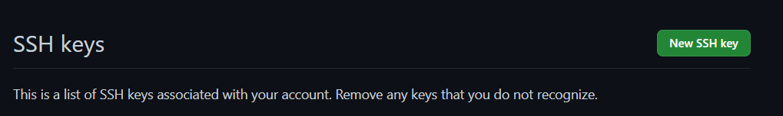
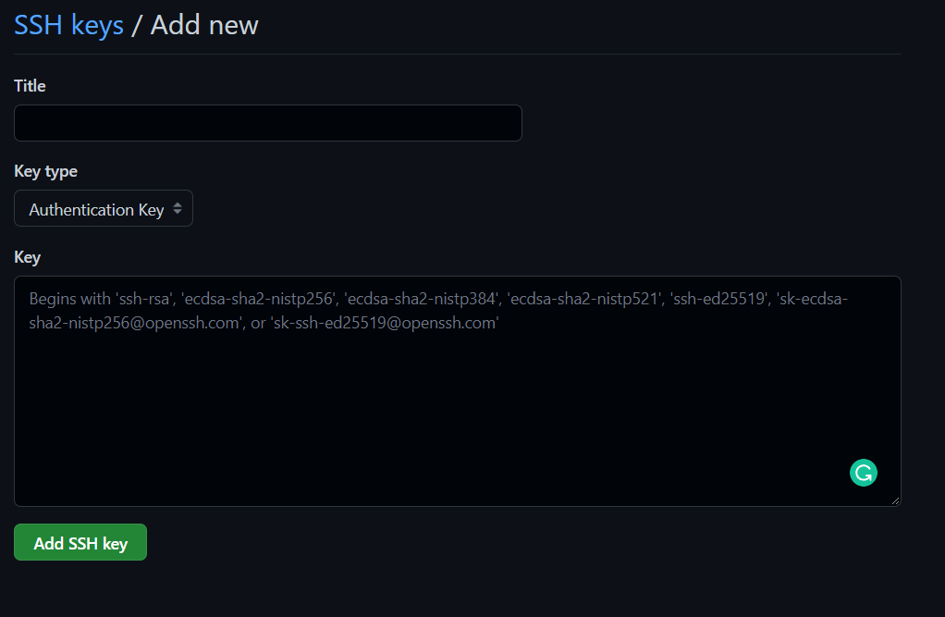
Fundamentos de Git
Configurando git
Para configurar git es necesario realizar los siguiente pasos:
Crearse una cuenta en GitHub.
Generar claves SSH, siguiendo el tutorial de github.
Añadir/vincular las llaves SSH a la cuenta de GitHub
Configurar git

Slide 32
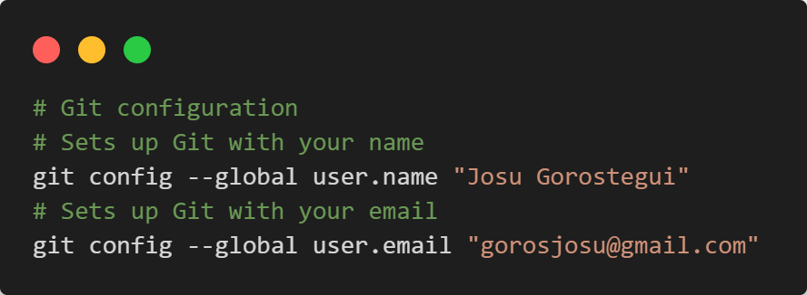
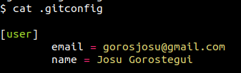
Fundamentos de Git
Configurando git
Para configurar git es necesario realizar los siguiente pasos:
Crearse una cuenta en GitHub.
Generar claves SSH, siguiendo el tutorial de github.
Añadir/vincular las llaves SSH a la cuenta de GitHub
Configurar git

Slide 33
Flujo de trabajo básico con Git
Comandos de git
git init
Inicializar repositorio (utilizando git init)
$ git init
Inicializa un repositorio Git vacío.
Crea una nueva carpeta .git en el directorio actual.
Sólo se necesita hacer una vez por repositorio.

Slide 34
Flujo de trabajo básico con Git
Comandos de git
git add
Añadiendo los cambios con git add
$ git add README.md
Puedes agregar archivos específicos o todos los cambios.
git add . agrega todos los cambios del directorio actual.
Prepara los cambios para el próximo "commit".

Slide 35
Flujo de trabajo básico con Git
Comandos de git
git status
Ver el estado del repo (utilizando git status)
$ git status
Muestra archivos modificados, agregados o eliminados.
Indica si los archivos están listos para ser "commit".
Esencial para el flujo de trabajo y se utiliza frecuentemente.

Slide 36
Flujo de trabajo básico con Git
Comandos de git
git commit
Guardando Cambios con git commit
$ git commit -m “Añadiendo el archivo README.md”
Crea una instantánea del proyecto.
El parámetro -m permite añadir un mensaje descriptivo.
Es fundamental para mantener un registro del progreso.

Slide 37

Flujo de trabajo básico con Git
Comandos de git
git commit --amend
Permite modificar el último commit realizado.
¿Como se usa?
$ git commit --amend -m “nuevo mensaje de commit” # Cambia solo el mensaje
$ git commit --amend # cambios en el último commit
Corregir un error tipográfico en el mensaje del commit.
Añadir archivos olvidados al commit anterior.
Realizar pequeños cambios adicionales antes de compartir el commit.
¡CUIDADO!
¡No modifiques commits que ya hayas enviado a un repositorio remoto! Esto puede causar problemas de sincronización con otros colaboradores.
Úsalo con cuidado y solo en commits locales.

Slide 38
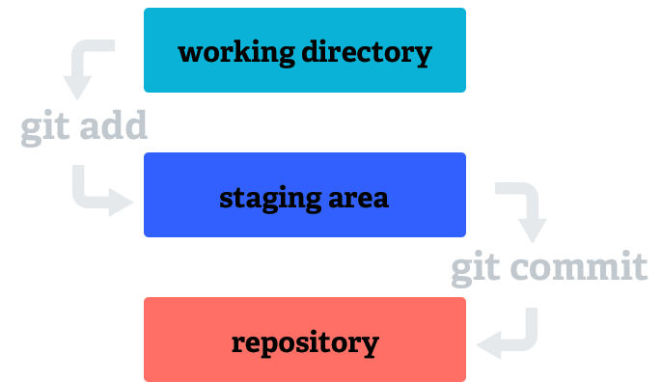
Flujo de trabajo básico con Git
Comandos de git
Añadiendo archivos
Cuando se añaden (git add) archivos estos pasan a estar en un área llamada staging area o índice.
Los cambios no se registran hasta que no se ejecuta git commit
El commit representa la fotografía del proyecto en ese momento.

Slide 39
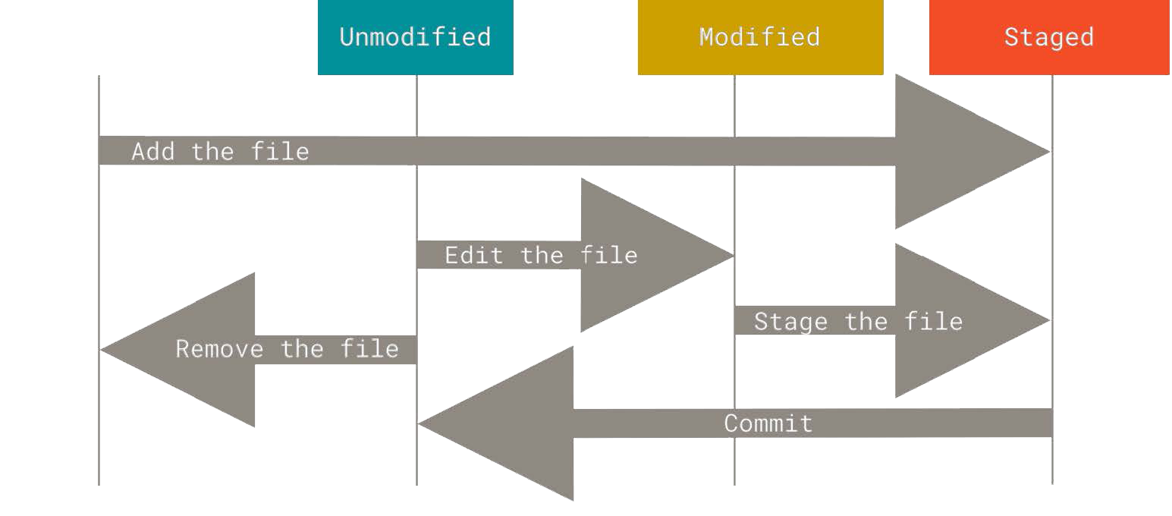
Flujo de trabajo básico con Git
Ciclo de vida del estado de los archivos

Slide 40
Flujo de trabajo básico con Git
Comandos de git
git log
Visualizando el historia con git log
$ git log
Muestra los "commits" en orden cronológico inverso.
Incluye autor, fecha y mensaje de cada "commit".
Útil para rastrear cambios y la evolución del proyecto.
Para limitar la salida del historial
$ git log --since=2.weeks

Slide 41
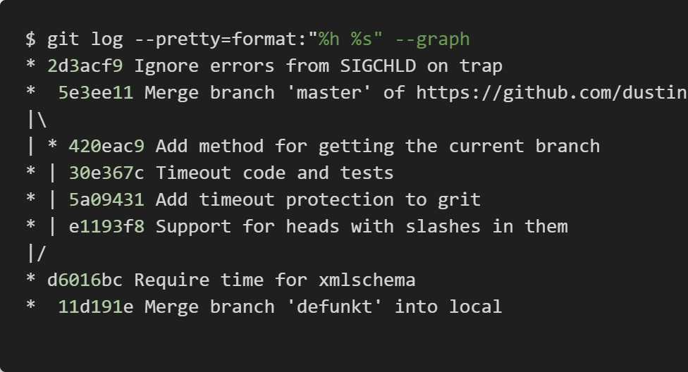
Flujo de trabajo básico con Git
Comandos de git
git log (2)
git log ofrece opciones para personalizar la visualización del historial de commits.
Formato:
--oneline: Muestra cada commit en una sola línea, ideal para una vista rápida.
--graph: Visualiza el historial como un gráfico de ramas y fusiones.
--pretty=format:"%h - %an, %ar : %s": Personaliza la información mostrada para cada commit (hash, autor, fecha, mensaje).
Ejemplos
git log --oneline --graph: Vista compacta y gráfica del historial.
git log --author="Juan Pérez" --since="2023-01-01": Muestra los commits de Juan Pérez desde el 1 de enero de 2023.

Slide 42

Flujo de trabajo básico con Git
Comandos de git
Crear el primer repositorio
Se va a crear repositorio y se utilizarán los comandos
Crear un directorio (utilizando mkdir)
Inicializar repositorio (utilizando git init)
Ver el estado del repo (utilizando git status)
Se puede ver como existen ficheros ocultos tras la inicialización.

Slide 43

Flujo de trabajo básico con Git
Trabajando con repositorios
git diff
Para visualizar los cambios que no añadidos se utiliza: git diff
$ git diff
git diff muestra las diferencias entre lo que tienes en tu directorio de trabajo y lo que está guardado en tu área de preparación (staging area) o entre dos commits, ramas, etc.

Slide 44
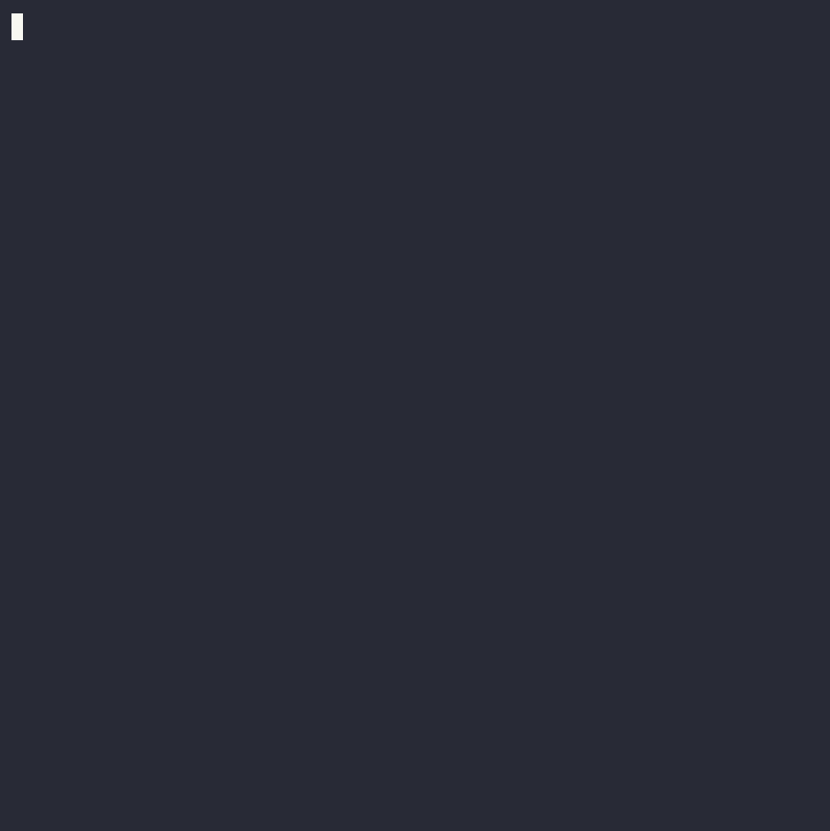
Flujo de trabajo básico con Git
Trabajando con repositorios
Primer commit
Dentro del repo (creado en la diapositiva anterior), se va a añadir un archivo y realizaremos el primer commit.
Para esto es necesario recordar:
Añadir un archivo con:
git add <file>
Para añadir todos los archivos presentes:
git add .
Realizar el commit con:
git commit -m <message>

Slide 45
Flujo de trabajo básico con Git
Trabajando con repositorios
git tag
Marcando puntos importantes de nuestro historial con git tag
$ git tag v1.0
Ideal para marcar versiones.
Las etiquetas pueden ser ligeras o anotadas.
Las etiquetas anotadas incluyen información adicional y se recomiendan para lanzamientos.
$ git tag
v0.1
v1.3
$ git tag -l 'v1.8.5*'
v1.8.5
v1.8.5-rc0
v1.8.5-rc1

Slide 46
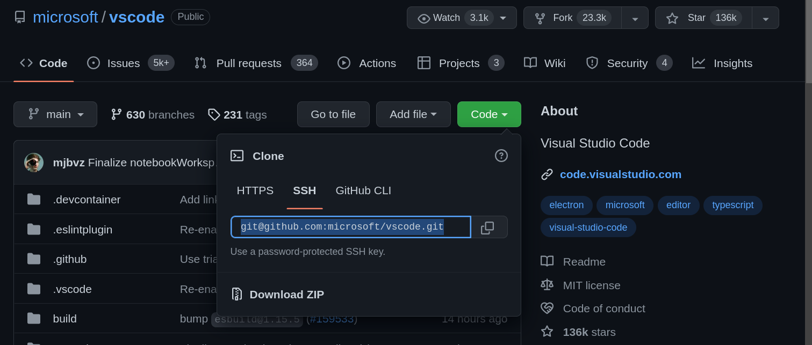
Trabajar con Ramas
Conceptos generales
Clonar y Fork
En GitHub existen más de 100M de repositorios, es la forma colaborativa de trabajar en el mundo del software.
Clonar: Crea una copia del repositorio en la máquina local. Simplemente es el proceso de descargar un proyecto de GitHub desde un repositorio en línea a su máquina local usando Git.
Fork: Hace una copia de un repositorio de GitHub para ser usado como base para un nuevo proyecto, pudiendo enviar los cambios al repositorio original y/o realizar unos cambios de forma independiente. Crea una copia del repositorio original (repositorio ascendente), pero el repositorio se copia en su cuenta de GitHub, no en su máquina local.

Slide 47
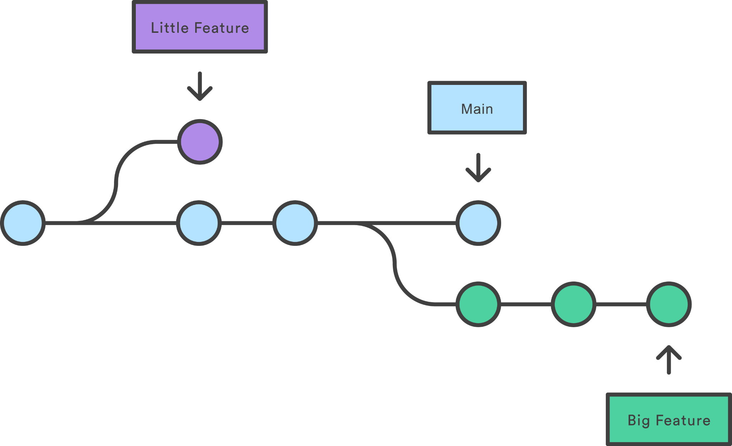
Trabajar con Ramas
Conceptos generales
Branch y Tag
Branch o rama es una línea de desarrollo.
Esta línea nueva permite continuar sin alterar la línea principal.
Un repositorio git tiene tiene las ramas main o master por defecto cuando se crea el repositorio.
En un entorno colaborativo, es habitual que varios desarrolladores compartan y trabajen sobre el mismo código fuente.
Algunos desarrolladores corregirán errores, otros implementarán nuevas features, etc.
Tag o etiqueta son referencias que apuntan a commits concretos en el historial de Git.

Slide 48
Trabajar con Ramas
Trabajando con repositorios
git branch
Gestión de Ramas con git branch
$ git branch nueva_rama
git branch solo listará todas las ramas.
Usar git branch -d nombre_rama para eliminar una rama.
Las ramas son cruciales para el desarrollo paralelo y la organización de características o fixes.

Slide 49
Trabajar con Ramas
Trabajando con repositorios
git checkout
Cambiar de Estado o Rama con git checkout.
El comando git checkout permite cambiar entre diferentes "commits", ramas o incluso restaurar archivos.
$ git checkout nombre_rama
Usado tradicionalmente para cambiar entre ramas o "commits".
git checkout -- nombre_archivo puede descartar cambios en ese archivo.
En versiones más recientes de Git, git switch y git restore se recomiendan para algunas de estas tareas.

Slide 50
Trabajar con Ramas
Trabajando con repositorios
git switch
Introducido en Git 2.23
Enfocado en operaciones de ramas y más intuitivo para principiantes
Tiene salvaguardas incorporadas
Comparación con git checkout
Más claro y específico
Sólo para ramas
Más seguro con cambios sin confirmar
Sintaxis:
$ git switch <nombre-rama>

Slide 51
Trabajar con Ramas
Trabajando con repositorios
Ramas en git
Para crear rama y mergear los comandos son los siguientes:
git branch
git checkout <featureX>
git branch -d <featureX>
git merge branch <featureX>
git tag
git tag <tagname>

Slide 52
Tareas/Ejercicios
Las tareas a realizar constan de dos partes, para lo cual hay que descargar el .zip desde la plataforma moddle.
Operaciones con archivos. Se tiene un .zip comprimido de partida, se descomprime y se realizan ciertas operaciones.
La carpeta del ejercicio anterior es el punto de partida del ejercicio 2 y siguientes, que trata realizar ciertas operaciones con Git.
Una vez realizadas las tareas, será necesario subir el resultado comprimido en .zip a la plataforma moddle.

Slide 53
Buenas prácticas y agilidad
Control de versiones y Git
Josu Gorostegui

Slide 54
Resolución de dudas
Preguntas/Respuestas
Utilidades para el terminal
tldr: https://github.com/tldr-pages/tldr
https://cheat.sh/ (desde el navegador es accesible)
Existe aplicacion de terminal instalable mediante:
curl -s https://cht.sh/:cht.sh | sudo tee /usr/local/bin/cht.sh && sudo chmod +x /usr/local/bin/cht.sh
Recursos bash/terminal
https://github.com/phyver/GameShell
https://github.com/denysdovhan/learnyoubash
Awesome list: https://github.com/awesome-lists/awesome-bash
Errores comunes y cómo evitarlos: http://mywiki.wooledge.org/BashPitfalls

Slide 55
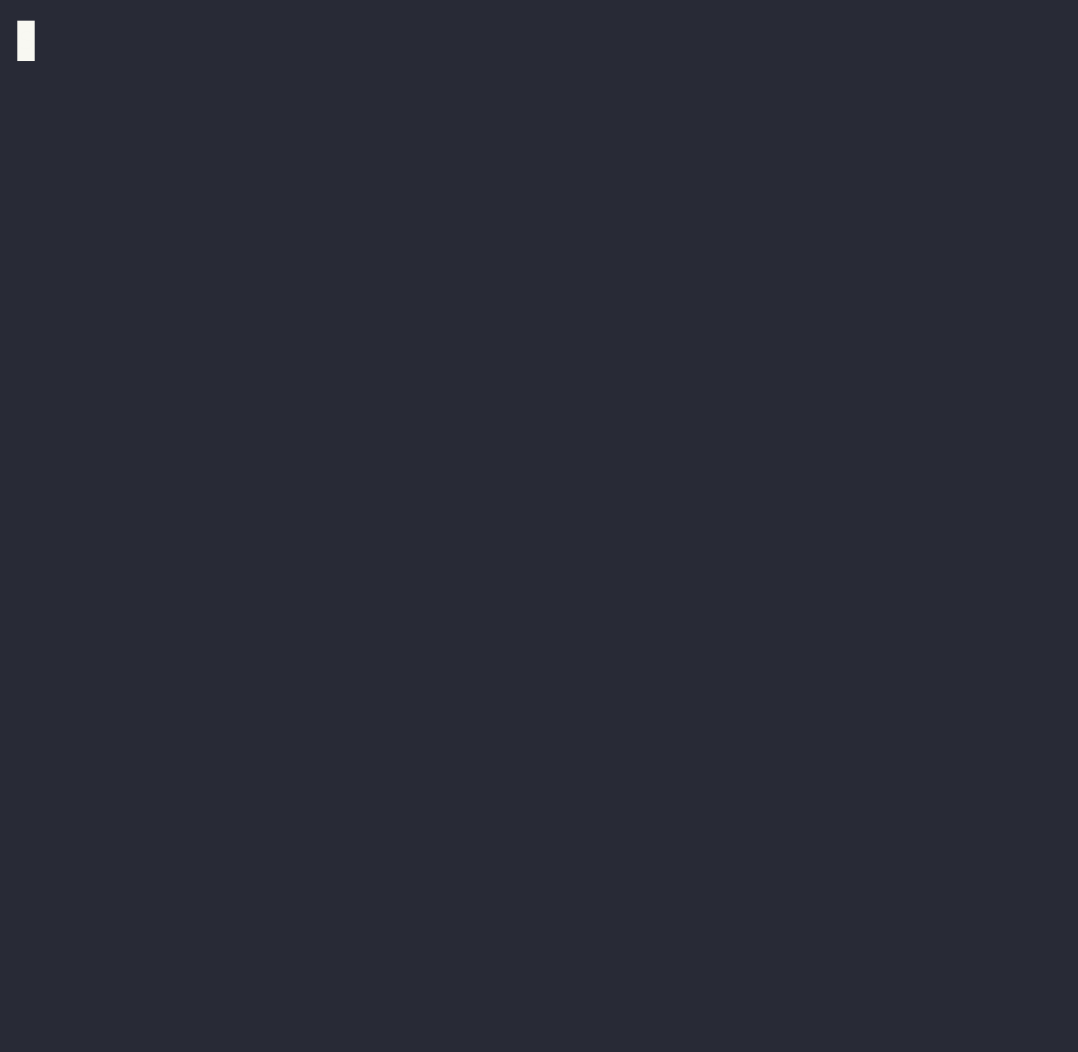
Resolución de dudas
Preguntas/Respuestas
Visualizando y añadiendo remotos
Si creamos un repositorio en local:
Usando git init, inicializamos un nuevo repositorio, pero no tiene ningún remoto configurado por defecto.
Comandos para añadir el remoto
Comandos
git remote add origin [URL-de-GitHub]
Añade un nuevo remoto llamado origin que apunta al repositorio de GitHub especificado.

Slide 56
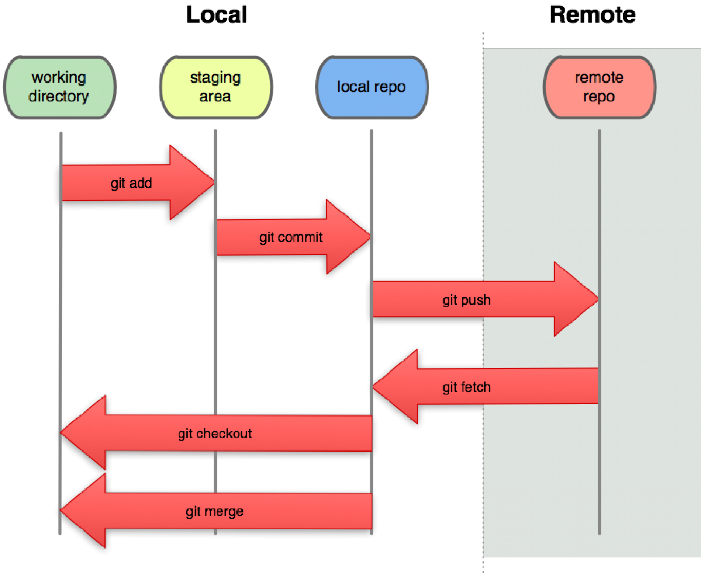
Flujo de trabajo básico con Git
Trabajando con repositorios

Slide 57
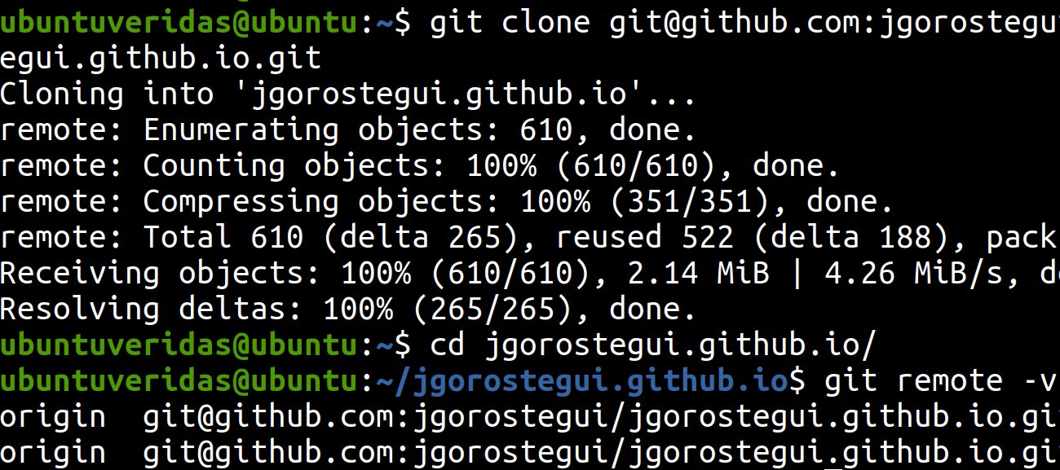
Resolución de dudas
Visualizando y añadiendo los remotos
Si clonamos un repositorio desde Git
Al clonar, automáticamente se configura un "remoto" llamado origin.
Comandos
git remote -v
Muestra todos los remotos configurados y sus URLs.
Preguntas/Respuestas

Slide 58
Flujo de trabajo básico con Git
Trabajando con repositorios
git clone
El comando git clone se utiliza para copiar un repositorio desde un origen remoto a tu máquina local.
$ git clone https://github.com/usuario/repo.git
Crea una copia local del repositorio remoto.
Incluye todo el historial de cambios del repositorio.
Por defecto, también configura el origen remoto para futuras interacciones.

Slide 59
Flujo de trabajo básico con Git
Trabajando con repositorios
git pull
Actualizando tu Repositorio Local con git pull git pull
$ git pull origin master
Combina automáticamente los cambios descargados.
Equivalente a hacer git fetch seguido de git merge.
Mantén tu repositorio local actualizado regularmente usando git pull.

Slide 60
Flujo de trabajo básico con Git
Trabajando con repositorios
git remote
Permite gestionar conexiones con repositorios remotos
Comandos principales:
git remote add <nombre> <url>: Añade un nuevo remoto
git remote -v: Lista todos los remotos
git remote remove <nombre>: Elimina un remoto
git remote rename <viejo> <nuevo>: Renombra un remoto
Ejemplo:
git remote add origin https://github.com/usuario/repo.git
git remote -v

Slide 61
Flujo de trabajo básico con Git
Trabajando con repositorios
git fetch
El comando git fetch descarga cambios desde un repositorio remoto, pero no los combina automáticamente en tu rama actual.
$ git fetch origin
Solo descarga los datos, no los combina.
Te permite revisar los cambios antes de fusionar.
Se usa a menudo en combinación con git merge.

Slide 62
Flujo de trabajo básico con Git
Trabajando con repositorios
git push
El comando git push envía los commits realizados en tu rama local al repositorio remoto.
$ git push origin nombre_rama
Transfiere tus cambios locales al servidor.
Si la rama remota no está actualizada, puedes enfrentar conflictos que necesitarás resolver antes de hacer push.
Usado frecuentemente en colaboraciones y para mantener el repositorio remoto al día.

Slide 63
Flujo de trabajo básico con Git
Trabajando con repositorios
git stash
Muchas veces, cuando has estado trabajando en una parte de tu proyecto, las cosas se
encuentran desordenadas y quieres cambiar de ramas por un momento para trabajar en
algo más. El problema es que no quieres hacer un “commit” de un trabajo que va por
la mitad, así puedes volver a ese punto más tarde. La respuesta a ese problema es el
comando git stash.
El guardado rápido toma el desorden de tu directorio de trabajo – que es, tus archivos
controlados por la versión modificados y cambios almacenados – y lo guarda en un
saco de cambios sin terminar que puedes volver a usar en cualquier momento.

Slide 64
Flujo de trabajo básico con Git
Trabajando con repositorios
git stash
Almacena temporalmente todos los archivos modificados de los cuales se tiene al menos una versión guardada
$ git stash
Restaura los archivos guardados más recientemente
$ git stash pop
$ git stash pop stash@{1} # para elegir un stash específico
Enumera todos los grupos de cambios que están guardados temporalmente
$ git stash list
Elimina el grupo de cambios más reciente que se encuentra guardado temporalmente
$ git stash drop
Si quieres aplicar un stash sin eliminarlo de la lista
$ git stash apply

Slide 65
Flujo de trabajo básico con Git
Trabajando con repositorios
git merge
Combinando Ramas con git merge
$ git checkout master
$ git merge nombre_rama
Une las historias de dos ramas.
Si hay conflictos, Git señalará y necesitarás resolverlos manualmente.
Es una herramienta esencial en el flujo de trabajo con ramas.

Slide 66
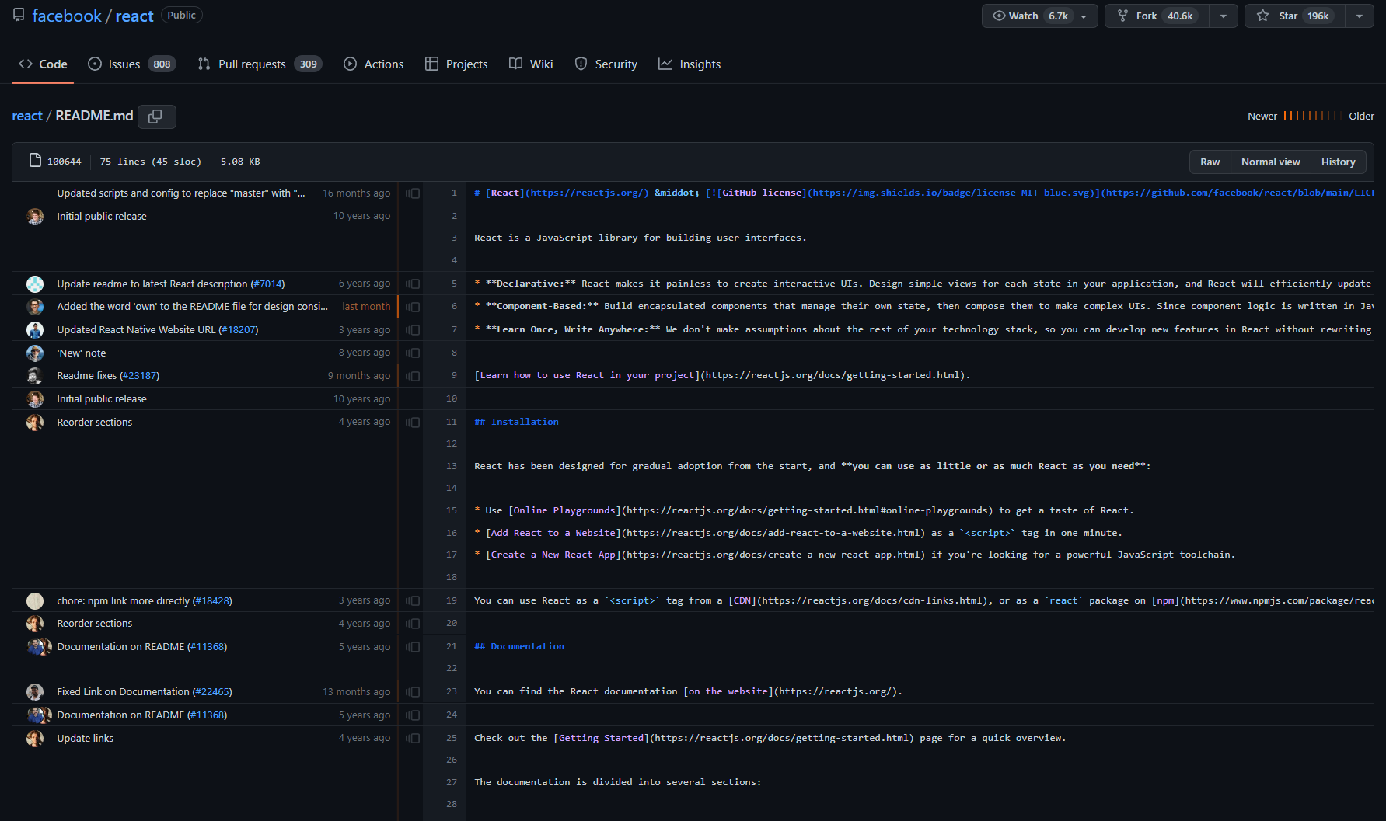
Flujo de trabajo básico con Git
Trabajando con repositorios
git blame
Muestra quién modificó cada línea de un archivo
Permite visualizar los metadatos de autor adjuntos a líneas específicas confirmadas en un archivo.

Slide 67
Flujo de trabajo básico con Git
Trabajando con repositorios
git show
Muestra información detallada sobre un objeto Git (commit, tag, etc.)
Útil para revisar cambios específicos
Ejemplo:
git show <commit>

Slide 68
Flujo de trabajo básico con Git
Trabajando con repositorios
git merge
Flujo básico de trabajo con Git
Trabajas en el código de una página web y has hecho algunos commits en la rama principal (master).
De repente, surge la necesidad de corregir un error urgente (hotfix) en producción.

Slide 69
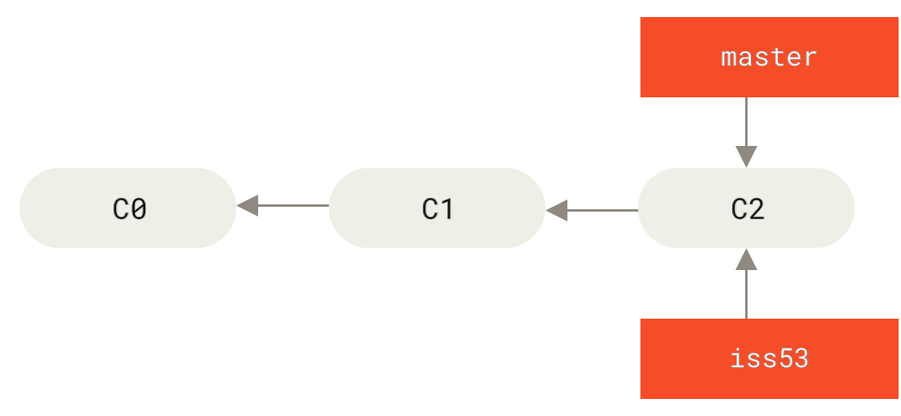
Flujo de trabajo básico con Git
Trabajando con repositorios
git merge
Crear una rama para una nueva funcionalidad
$ git checkout -b iss53
Trabaja en tu nueva funcionalidad
$ git commit -a -m 'Crear nuevo footer [issue 53]'
Trabaja en tu nueva funcionalidad
$ git checkout master

Slide 70
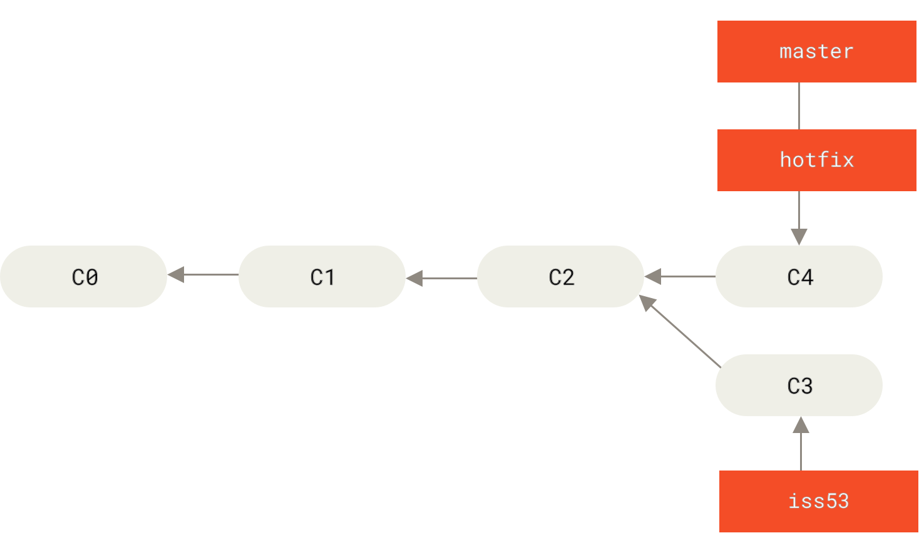
Flujo de trabajo básico con Git
Trabajando con repositorios
git merge
Crear una rama para el Hotfix
$ git checkout -b hotfix
# cambios en los ficheros necesarios
$ git commit -a -m 'Arreglar dirección de correo'
Fusionar el Hotfix a master
$ git checkout master
$ git merge hotfix

Slide 71
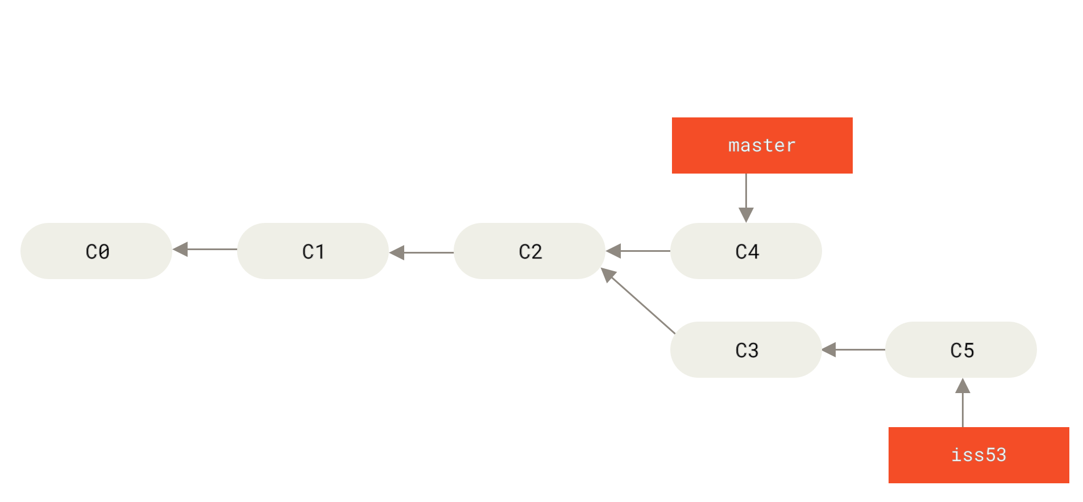
Flujo de trabajo básico con Git
Trabajando con repositorios
git merge
Volver al trabajo en la Rama iss53
$ git checkout iss53
Volver al Trabajo en la Rama iss53
$ git checkout master
$ git merge iss53

Slide 72
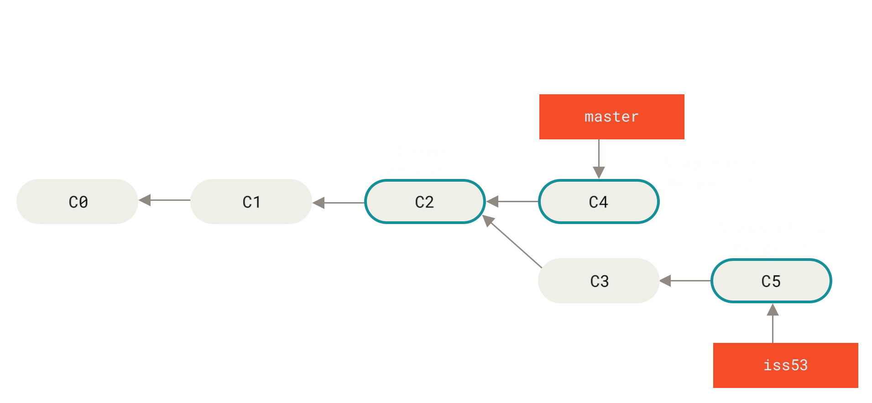
Flujo de trabajo básico con Git
Trabajando con repositorios
git merge
Volver al trabajo en la Rama iss53
$ git checkout iss53
Volver al Trabajo en la Rama iss53
$ git checkout master
$ git merge iss53

Slide 73
Flujo de trabajo básico con Git
Trabajando con repositorios
git rebase
git rebase es una alternativa a git merge que permite aplicar commits de una rama sobre otra sin crear un merge commit.
Ventajas:
Historial más limpio y lineal.
Facilita el seguimiento de cambios en proyectos grandes.

Slide 74
Flujo de trabajo básico con Git
Trabajando con repositorios
git cherry-pick
Aplica los cambios de commits específicos a la rama actual
Útil para mover cambios selectivos entre ramas
Ejemplo
$ git cherry-pick <commit-hash>

Slide 75
Flujo de trabajo básico con Git
Trabajando con repositorios
git reset
El comando git reset te permite mover o reiniciar el HEAD a un estado específico. Puede ser usado para descartar cambios en el área de preparación o incluso descartar commits.
$ git reset --hard HEAD~1
Usado para deshacer cambios.

Slide 76
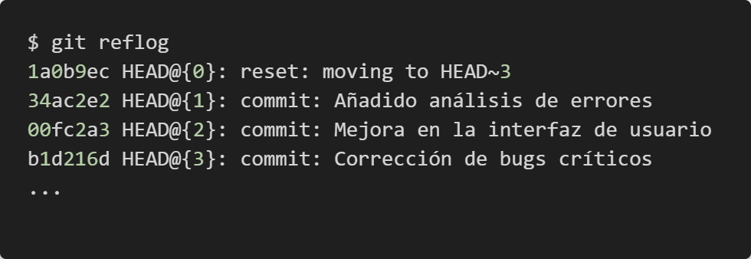
Flujo de trabajo básico con Git
Trabajando con repositorios
git reflog
git reflog registra todos los cambios en las referencias (ramas, HEAD), incluso aquellos que se han perdido con comandos como git reset o git rebase.
Cuándo se utiliza
Recuperar commits eliminados accidentalmente.
Volver a un estado anterior después de un rebase problemático.
Identificar el origen de un cambio inesperado.

Slide 77
Flujo de trabajo básico con Git
Trabajando con repositorios
Resumen de comandos
Comandos básicos
git status: Permite visualizar en que branch me encuentro
git log: Muestra el histórico de commits
git add fichero.txt: Añadir <fichero> o <carpeta>
git commit -m “Mi mensaje de commit”: Crea la instantaneas de los cambios.
git diff: Visualiza los lista de cambios y conflictos
git pull: Sincroniza todos los cambios del repositorio remoto
Ramas
git branch nuevarama1: Crea la rama
git checkout nuevarama1: Se cambia de una rama a otra
git merge branch nuevarama1
git tag
git tag nuevotag1

Slide 78
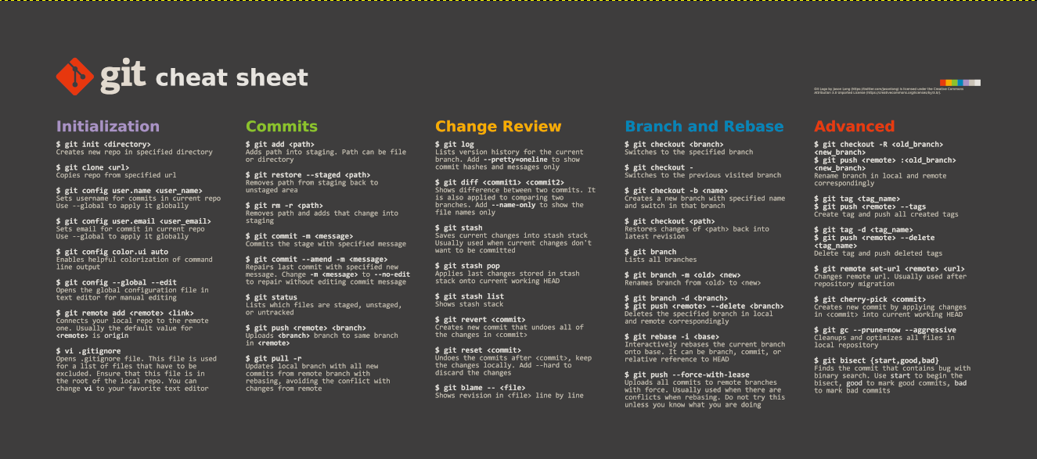
Flujo de trabajo básico con Git
Comandos de git
Comandos GIT: https://training.github.com/downloads/es_ES/github-git-cheat-sheet/

Slide 79
Flujo de trabajo básico con Git
Mejores prácticas de Git
Haz commits pequeños y frecuentes
Usa ramas para nuevas características o experimentos
Escribe mensajes de commit claros y descriptivos
Revisa tu código antes de hacer push
Actualiza tu repositorio local frecuentemente

Slide 80
Trabajar con Ramas
Conceptos generales
Pull Request y merge
El desarrollador crea una rama en el repositorio local
Es una petición para integrar nuestras propuestas o cambios de código a un proyecto.
Estos permiten no solo llevar de forma más ordenada las tareas en la etapa del desarrollo, sino también crear propuestas o cambios que puedan ser integrados posteriormente a dicho proyecto.
Se publica la rama en el repositorio remoto
Se genera un pull requests
Se revisa el código
Se hace merge de los cambios en master/main

Slide 81
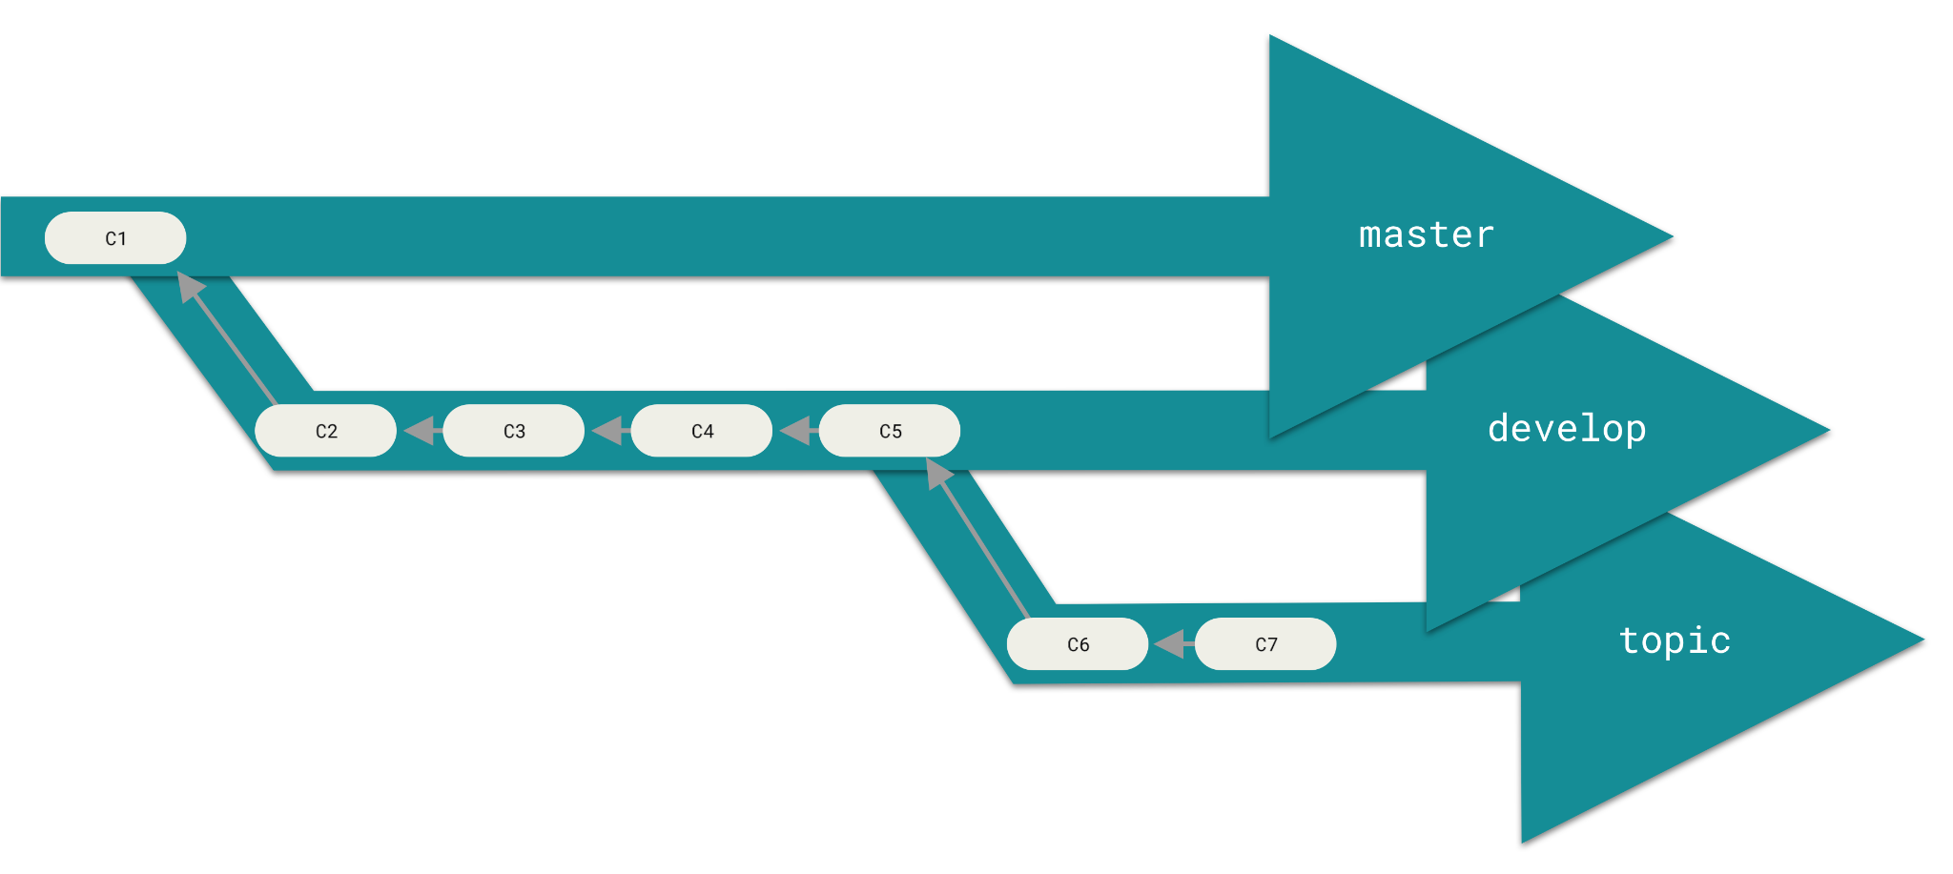
Trabajar con Ramas
Flujo básico de ramas
Ramas de Largo Recorrido
En proyectos grandes, se usan ramas de larga duración para diferentes niveles de estabilidad:
master: Solo contiene código completamente estable.
develop o next: Usado para el desarrollo diario y para pruebas de estabilidad antes de integrarse en master.
Se fusionan regularmente entre sí
Proporcionan estabilidad y permiten desarrollo continuo

Slide 82
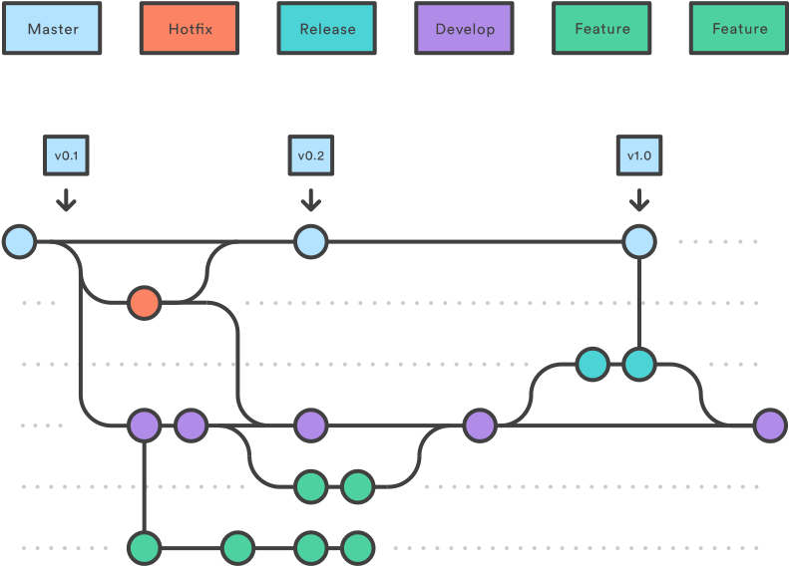
Trabajar con Ramas
Estrategias de Ramificación
Flujos de Trabajo Ramificados
Git Flow
Introducido por Vincent Driessen en 2010.
Ramas definidas:
master
develop
feature/*
release/*
hotfix/*
Ideal para:
Proyectos con ciclos de lanzamiento programados.
Necesidad de correcciones urgentes.

Slide 83
Trabajar con Ramas
Estrategias de Ramificación
Flujos de Trabajo Ramificados
Git Flow
Introducido por Vincent Driessen en 2010.
Ramas definidas:
master
develop
feature/*
release/*
hotfix/*
Ideal para:
Proyectos con ciclos de lanzamiento programados.
Necesidad de correcciones urgentes.

Slide 84

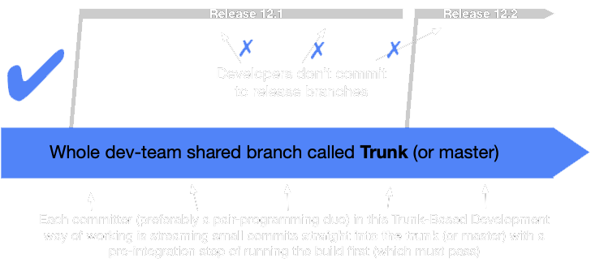
Trabajar con Ramas
Estrategias de Ramificación
Flujos de Trabajo Ramificados
Desarrolladores trabajan en ramas de corta duración o directamente en el tronco.
Se mantiene el tronco siempre en estado lanzable.
Depende de la Integración Continua (CI).
Uso de "feature flags" para gestionar características incompletas.
Ideal para:
Integraciones frecuentes.
Proyectos con muchos colaboradores.
Uso intenso de CI/CD.

Slide 85
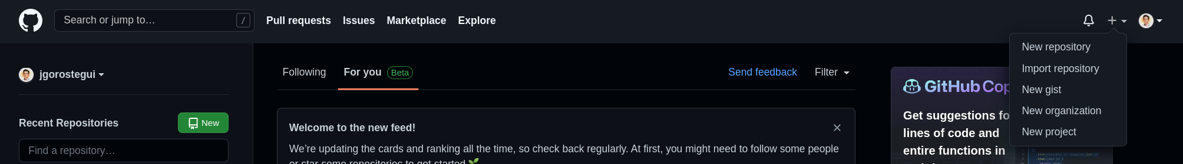
Trabajar con repositorios remotos
git y GitHub
Creando un repositorio en GitHub

Slide 86
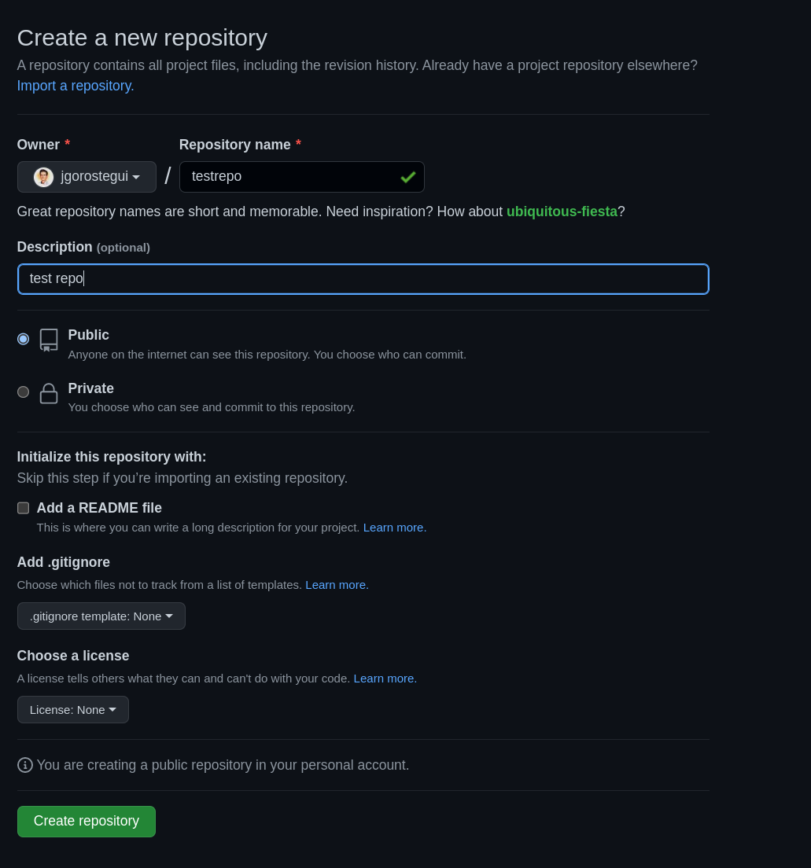
Trabajar con repositorios remotos
git y GitHub
Creando un repositorio en GitHub
GitHub permite crear de forma gratuita repositorios tanto públicos como privados. También tiene un editor online

Slide 87
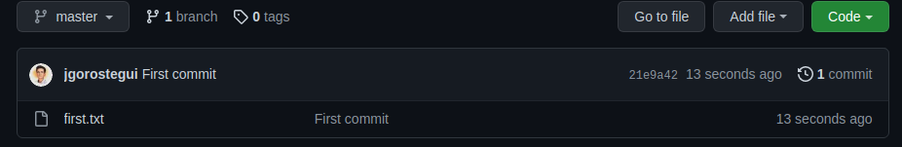
Trabajar con repositorios remotos
git y GitHub
Trabajando en el repositorio remoto
Para trabajar con repositorios remotos necesitaremos poder clonar para copiar un repositorio de GitHub. Para ello se utiliza:
git clone <url>
Una vez se tengan los cambios realizados, para poder cargar el contenido a un repositorio remoto se utiliza:
git push
git push origin master

Slide 88
Trabajar con repositorios remotos
git y GitHub
Trabajando en el repositorio remoto
Creando un repositorio en GitHub
GitHub permite crear de forma gratuita repositorios tanto públicos como privados. También tiene un editor online

Slide 89
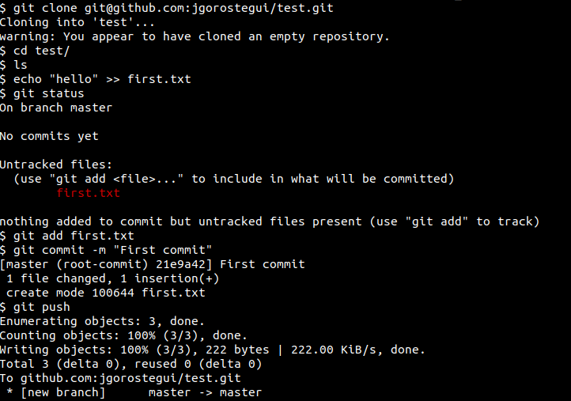
Trabajar con repositorios remotos
git y GitHub
Trabajando en el repositorio remoto
Para trabajar con repositorios remotos necesitaremos poder clonar para copiar un repositorio de GitHub. Para ello se utiliza:
git clone <url>
Una vez se tengan los cambios realizados, para poder cargar el contenido a un repositorio remoto se utiliza:
git push
git push origin master

Slide 90
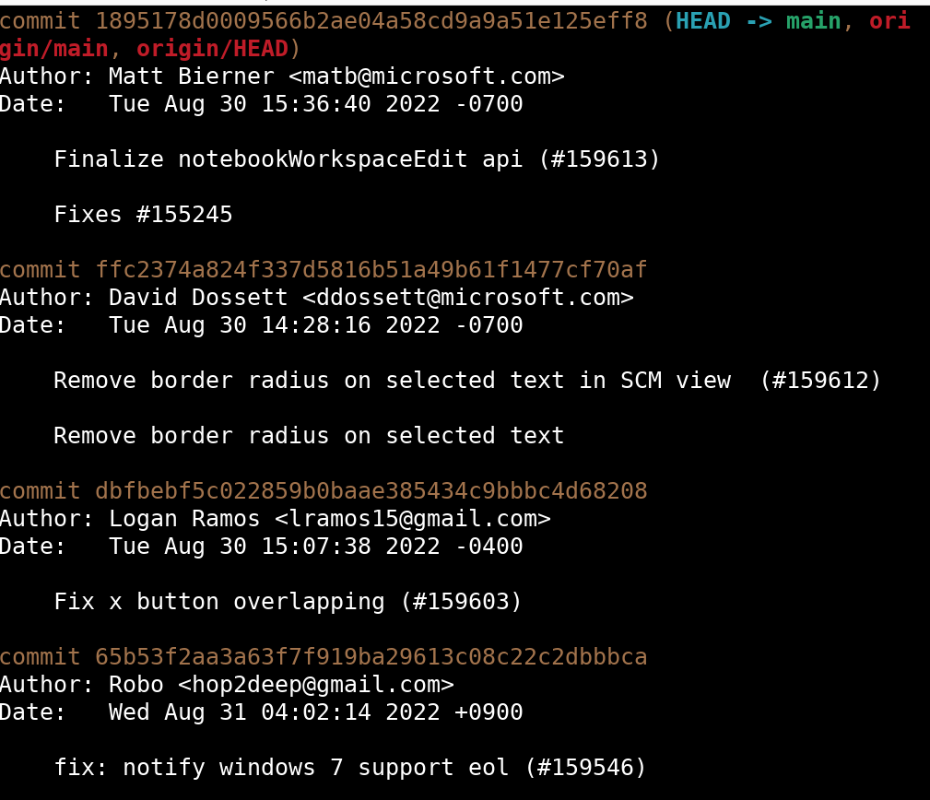
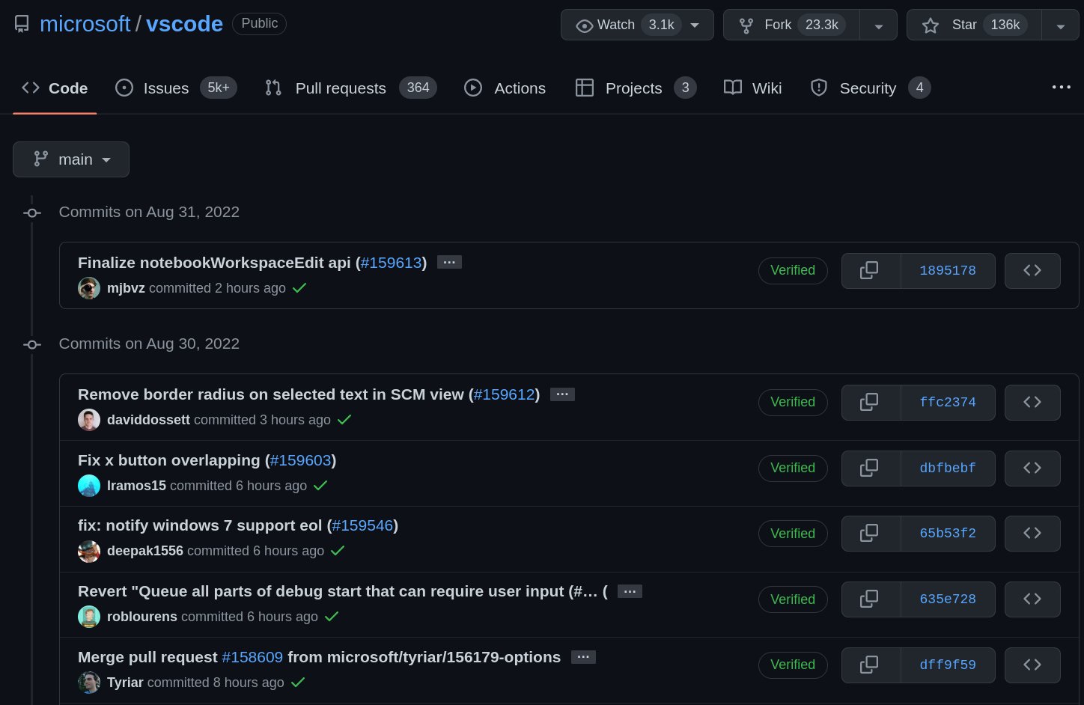
Trabajar con Ramas
Ejemplo práctico
Clonando el repositorio https://github.com/microsoft/vscode
Para ello se ejecuta: git clone https://github.com/microsoft/vscode
Es posible ver los archivos se ejecuta git log

Slide 91
Estructura habitual de repositorios
README.md
Descripción general del proyecto.
Instrucciones de instalación, uso y contribución.
.gitignore
Lista de archivos y directorios que Git debería ignorar.
LICENSE
Define cómo otros pueden usar, contribuir o distribuir tu proyecto.
src/ o app/
Directorio que contiene el código fuente del proyecto.
test/ o tests/
Contiene los tests unitarios o de integración.
docs/
Documentación adicional, guías, etc.
assets/ o media/
Imágenes, videos y otros recursos multimedia.
CONTRIBUTING.md
Guía para quienes deseen contribuir al proyecto.
CHANGELOG.md o HISTORY.md
Historial de versiones y cambios del proyecto.
package.json, package-lock.json, etc. (para proyectos Node.js)
Detalla las dependencias y scripts del proyecto.
Diversos archivos de configuración
Dependiendo del proyecto y tecnología: .travis.yml (para integración continua con Travis CI), Dockerfile (para contenedores Docker), etc.

Slide 92
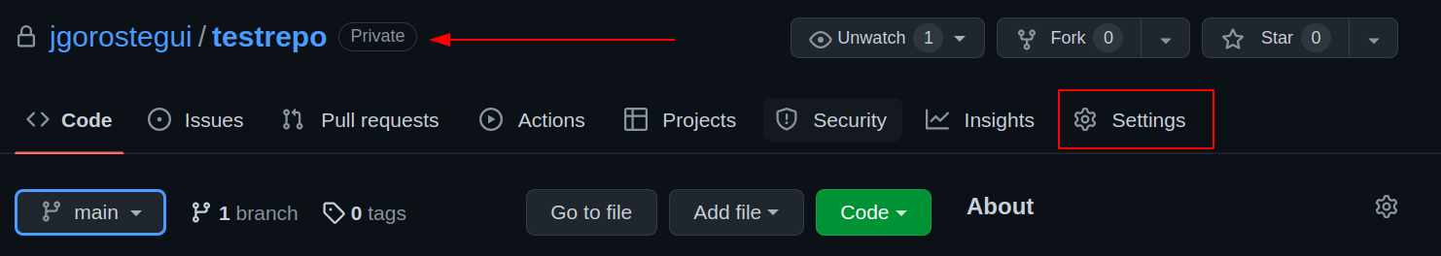
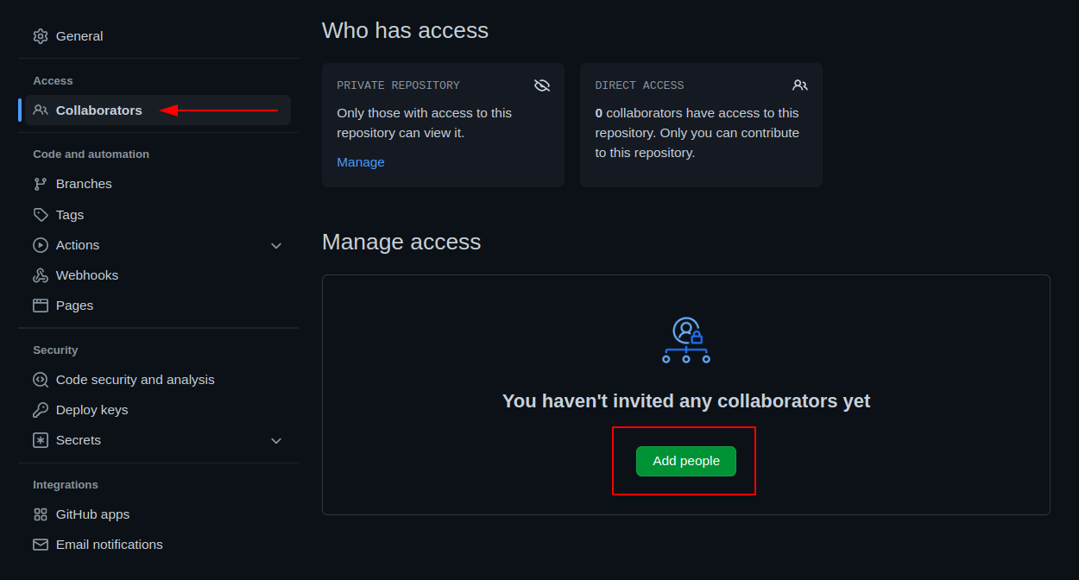
Trabajar con repositorios remotos
git y GitHub
Añadiendo colaboradores

Slide 93
Trabajar con repositorios remotos
git y GitHub
Realizar un PR
Para trabajar con repositorios remotos necesitaremos poder clonar para copiar un repositorio de GitHub. Para ello se utiliza:
git clone <url>
Una vez se tengan los cambios realizados, para poder cargar el contenido a un repositorio remoto se utiliza:
git push
git push origin master

Slide 94
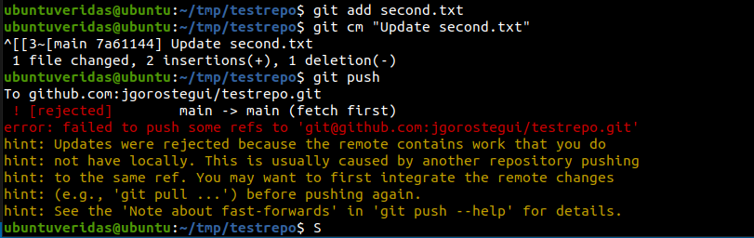
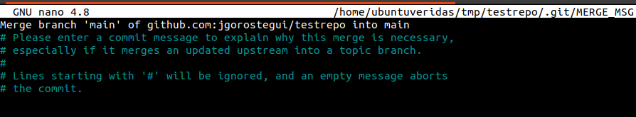
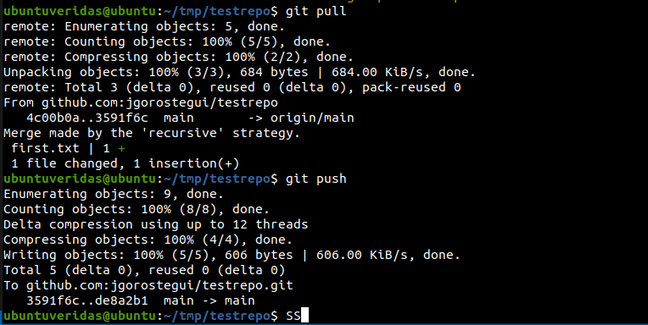
Trabajar con repositorios remotos
git y GitHub
Resolviendo conflictos en un Merge request
Los conflictos pueden ocurrir porque no estamos sincronizados con remotos

Slide 95
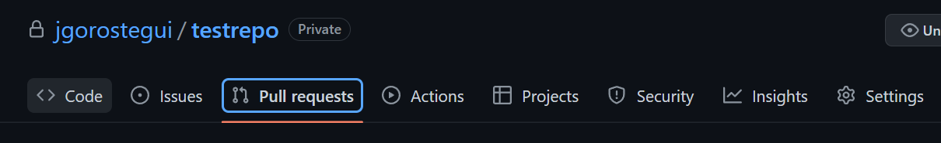
Trabajar con repositorios remotos
git y GitHub
Realizando un Pull Request con GitHub
En la pestaña de Pull Requests nos permiten seleccionar qué rama se quiere fusionar.

Slide 96
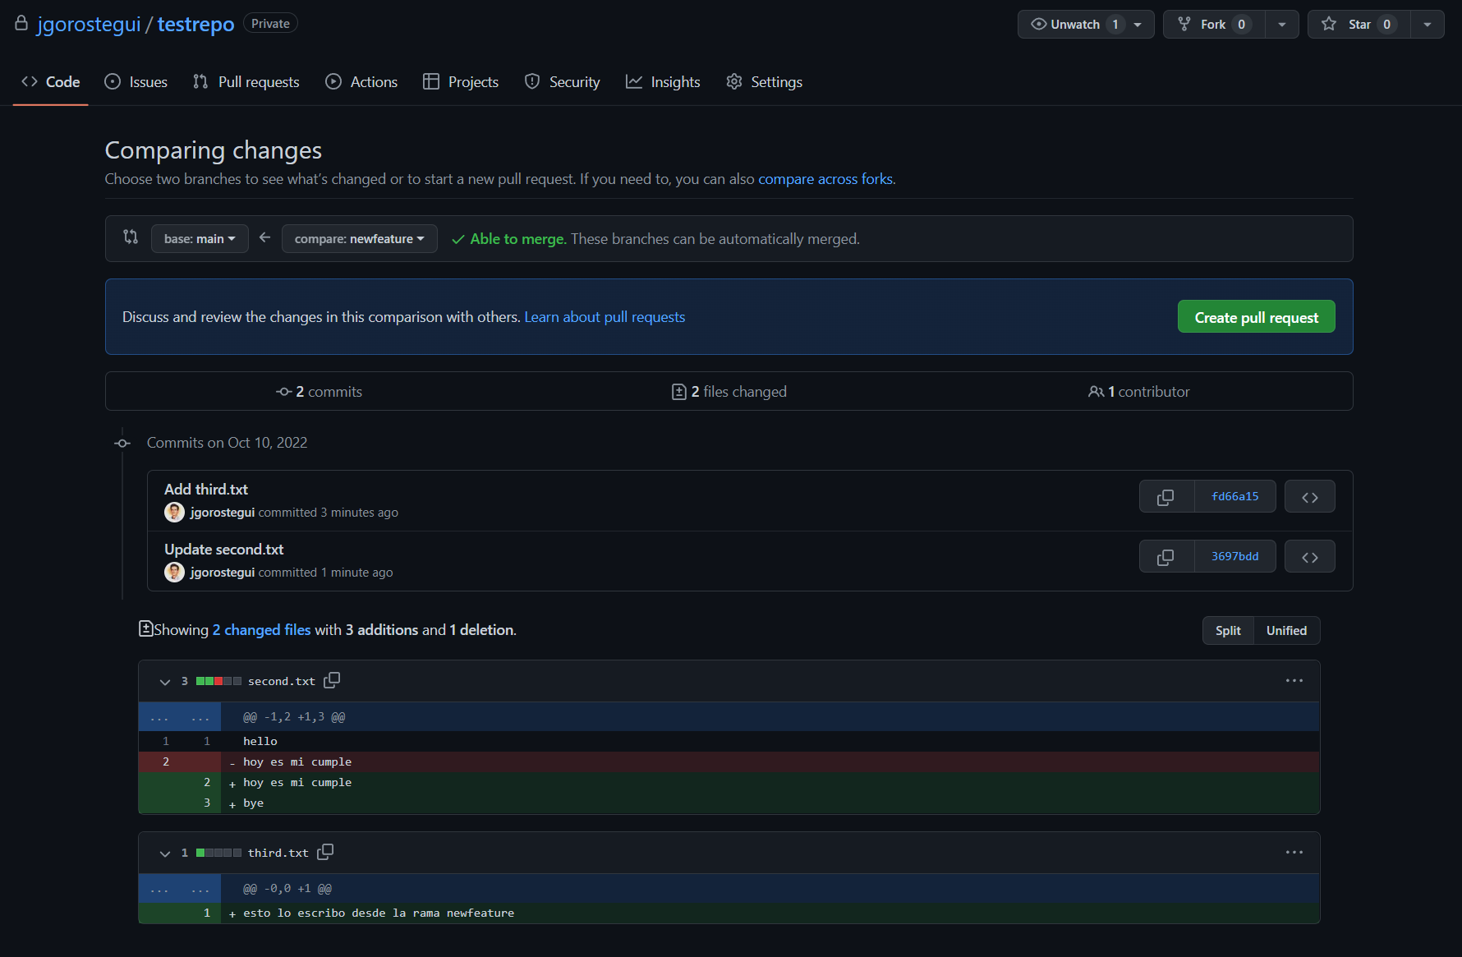
Trabajar con repositorios remotos
git y GitHub
Realizando un Pull Request con GitHub
Los pull requests son la forma de contribuir al proyecto de forma colaborativa.

Slide 97
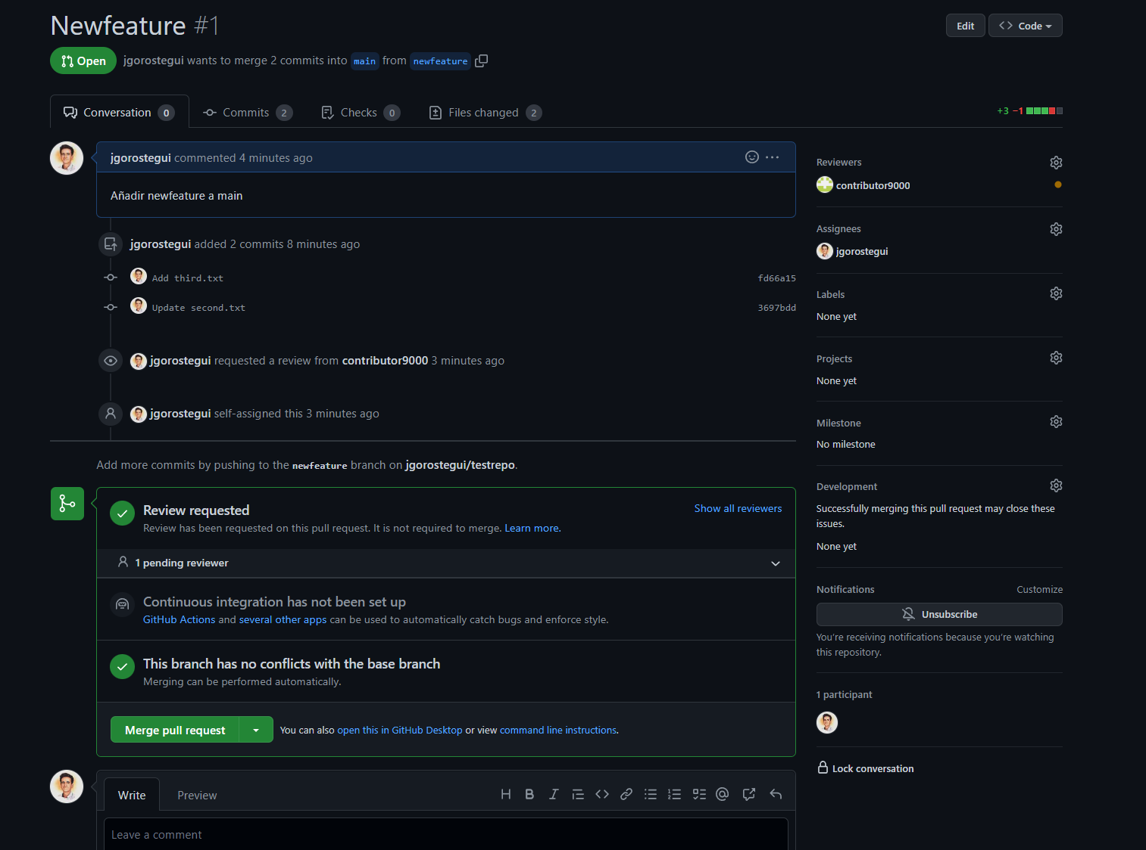
Trabajar con repositorios remotos
git y GitHub
Realizando un Pull Request con GitHub
Los pull requests son la forma de contribuir al proyecto de forma colaborativa.

Slide 98

Trabajar con repositorios remotos
git y GitHub
Volviendo atrás en git
Los comandos para revertir cambios son:
git checkout / git clean / git revert / git reset git rm

Slide 99
Buenas prácticas en Git
Trabajando con repositorios
Fichero .gitignore
Ignora archivos no deseados en Git (trazas, temporales, compilados).
Evita la adición automática de archivos no relevantes.
Previene confirmaciones accidentales.
Ejemplo Visual: Imagen de un archivo .gitignore y varios archivos a su alrededor con algunos resaltados y otros atenuados para representar los archivos ignorados.

Slide 100

Buenas prácticas en Git
Trabajando con repositorios
Fichero .gitignore
Ejemplo

Slide 101

Buenas prácticas en Git
Trabajando con repositorios
Submódulos
¿Qué es un Submódulo?
Un repositorio Git incrustado dentro de otro repositorio.
Permite trabajar en un proyecto dentro de otro, manteniendo su historial separado.
Utilidad
Reutilizar código entre múltiples proyectos.
Mantener librerías o componentes separados pero integrados en un proyecto principal.

Slide 102

Buenas prácticas en Git
Trabajando con repositorios
Submódulos
Añadiendo un submódulo
git submodule add [URL]
git commit -m "Mensaje"
El archivo .gitmodules se crea automáticamente

Slide 103

Buenas prácticas en Git
Trabajando con repositorios
Git LFS
Una extensión para Git que maneja archivos grandes.
Soluciona el problema de versionar archivos que son demasiado grandes para ser manejados eficientemente por Git.
¿Por qué es necesario?
Git fue diseñado para código fuente, no para archivos binarios grandes.
Repositorios con archivos grandes se vuelven lentos y difíciles de clonar.
Git LFS utiliza el archivo .gitattributes para determinar qué archivos deben ser manejados por LFS.

Slide 104


Buenas prácticas en Git
Trabajando con repositorios
Git LFS
Instalación
A menudo disponible como un paquete separado.
Ejemplo: apt install git-lfs
Configuración
Iniciar LFS para un repositorio:
git lfs install

Slide 105

Buenas prácticas en Git
Trabajando con repositorios
Alias de Git
Permiten definir atajos para comandos Git largos o complicados.
Mejora la eficiencia al interactuar con Git.
Personaliza y adapta Git a tu flujo de trabajo.
Configuración
Aunque se puede configurar mediante línea de comandos, lo más sencillo es añadir la configuración a ~/.gitconfig
[alias]
s = status
ci = commit
co = checkout
br = branch

Slide 106
Buenas prácticas en Git
Trabajando con repositorios
Git Hooks
Git Hooks son scripts que se ejecutan automáticamente antes o después de ciertos eventos en un repositorio de Git.
Se almacenan en el directorio .git/hooks/.
Permiten automatizar tareas, como validación de código, formateo automático o despliegue.

Slide 107
Buenas prácticas en Git
Trabajando con repositorios
Tipos de Git Hooks
Client-side hooks: Se ejecutan en acciones locales como commits y merges.
pre-commit: Antes de realizar un commit.
post-commit: Después de realizar un commit.
pre-merge: Antes de realizar un merge.
post-merge: Después de realizar un merge.
Server-side hooks: Se ejecutan en acciones del servidor como recibir push y actualizar referencias.
pre-receive: Antes de aceptar un push en el servidor.
post-receive: Después de aceptar un push en el servidor.
update: Antes de actualizar una referencia en el servidor.

Slide 108

Buenas prácticas
Escribiendo mensajes de commit descriptivos
Un error habitual es no prestar suficiente atención a los mensajes de commit.
Los contribuidores de repositorios como Linux y Git, conocen que la comunicación a la hora de dar contexto es relevante.
En otras palabras:
Un diff te dirá que ha cambiado.
El commit te dirá porqué.

Slide 109
GitHub Pages
¿Qué es GitHub Pages?
Servicio de alojamiento de sitios web estáticos directamente desde repositorios de GitHub
Gratis para proyectos de código abierto
Ideal para documentación de proyectos, portafolios, blogs, etc.
Opciones de publicación:
Desde una rama específica (ej. gh-pages)
Desde la carpeta /docs en la rama principal
Desde la rama principal

Slide 110
Github Actions
¿Qué es GitHub Actions?
Herramienta de automatización de flujos de trabajo
Integrada directamente en GitHub
Permite CI/CD y automatización de tareas
Componentes Clave
Workflows: Procesos automatizados configurables
Jobs: Conjunto de pasos que se ejecutan en un runner
Steps: Tareas individuales dentro de un job
Actions: Comandos reutilizables para los steps
Runners: Servidores que ejecutan los workflows

Slide 111

Github Actions
Casos de Uso Comunes
Integración continua (CI)
Despliegue continuo (CD)
Pruebas automatizadas
Empaquetado y publicación de releases
Automatización de tareas de mantenimiento

Slide 112
Referencias
Git & Github
https://git-scm.com/
https://git-scm.com/about
https://mirrors.edge.kernel.org/pub/software/scm/git/docs/user-manual.html
https://learngitbranching.js.org/?locale=es_ES
Libro Pro Git https://book.git-scm.com/book/en/v2
Version Control with Git | udacity
Git Katas: https://github.com/eficode-academy/git-katas
Guías para escribir un buen mensaje de commit
https://wiki.openstack.org/wiki/GitCommitMessages#Information_in_commit_messages
https://cbea.ms/git-commit/
https://thoughtbot.com/blog/5-useful-tips-for-a-better-commit-message

Slide 113
Buenas prácticas y agilidad
Control de versiones y Git
Josu Gorostegui

